Slide 1
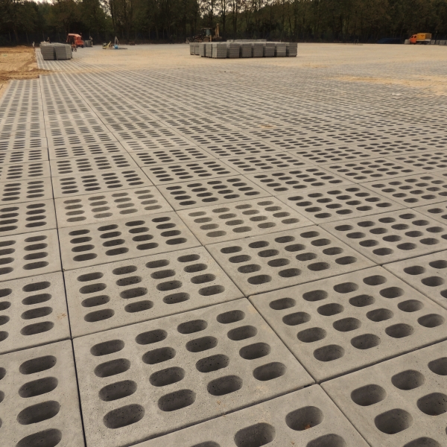
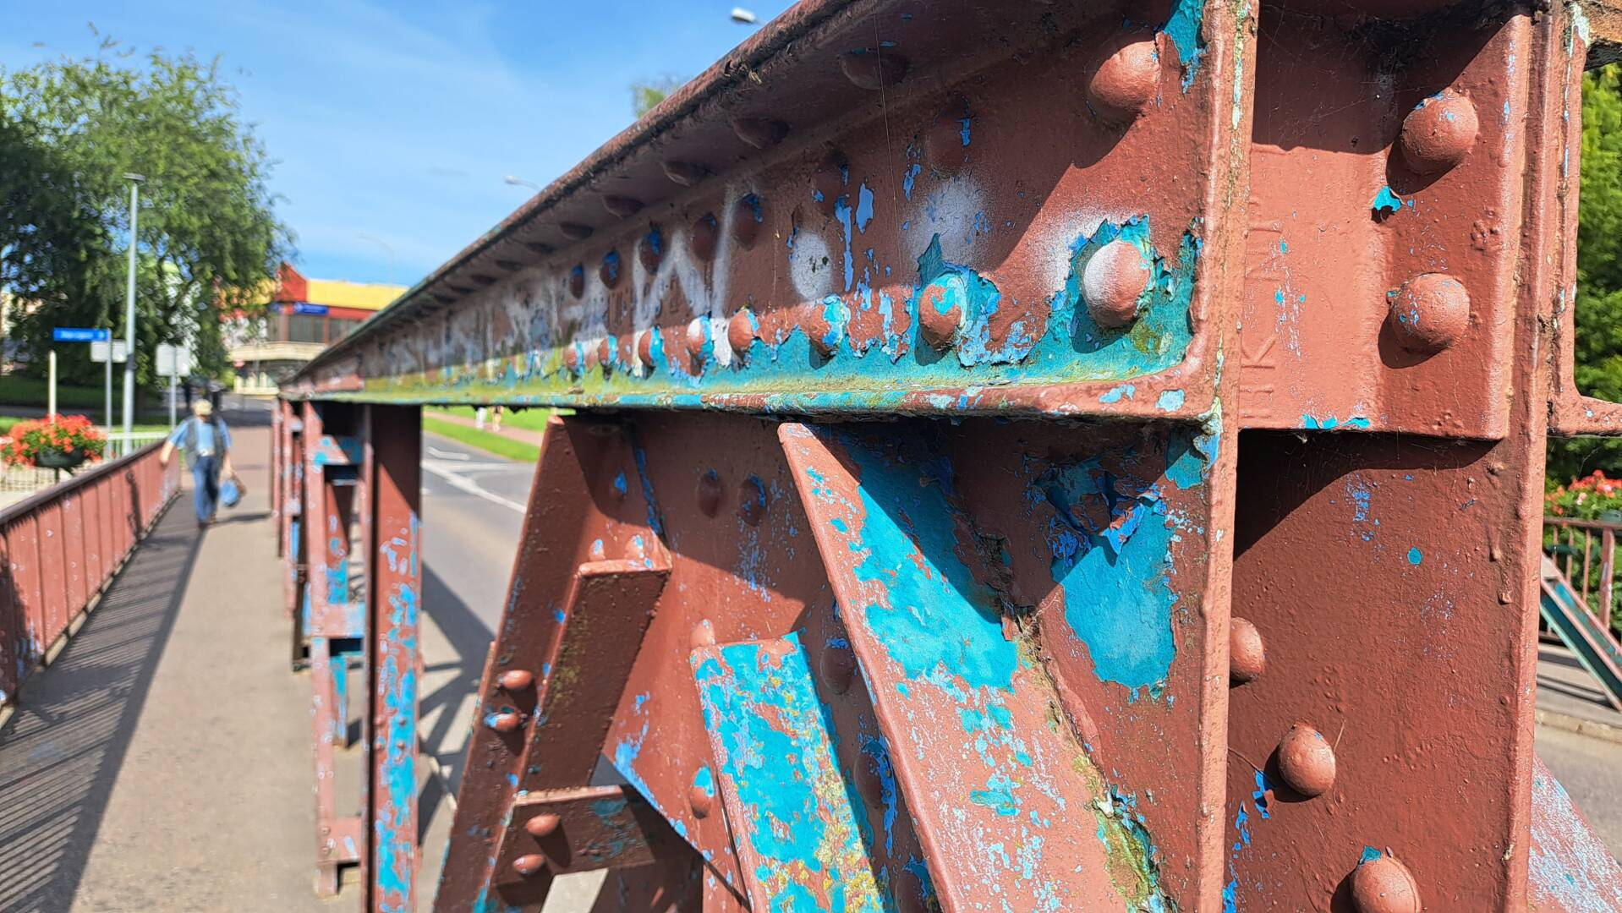
Harmonogram
Inwestycji
Gminnych
2025
wrzesień
Biuro Inwestycji Gminnych

Slide 2

Układ zadaniowy : 064
Budowa kolumbarium na cmentarzu komunalnym w Goleniowie
Inwestycje gminne
I
Wartość robót budowlanych(brutto)
kwartał
998 649,30 zł
Poz.74

Slide 3
Wykonawca: RSK WOLIN SŁAWOMIR ZINOW
Postępowanie rozpoczęto zgodnie z przyjętym harmonogramem.
Umowę zawarto : 27.06.2025 r.
Umowny termin wykonania: 24.12.2025 r.
Kwota umowy : 998 649,30 zł
Zaawansowanie prac : 30 %
Obecnie Wykonawca wylewa i zbroi kolejne poziomy kolumbarium. Po wykonaniu konstrukcji żelbetowej Wykonawca przystąpi do prac murarskich klinkierem. Prace przebiegają zgodnie z przyjętym harmonogramem.
Inwestycje gminne
I
kwartał
Poz.74

Slide 4
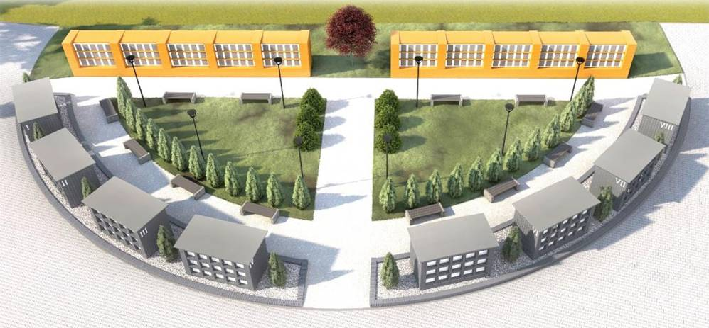
Inwestycje gminne
Poz.74

Slide 5
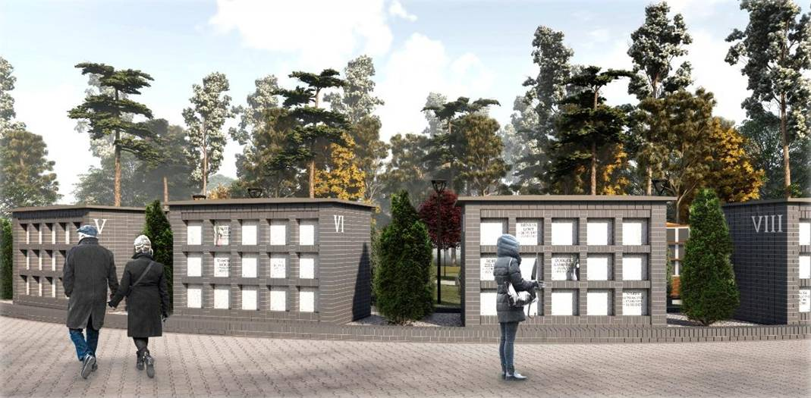
Inwestycje gminne
Poz.74

Slide 6
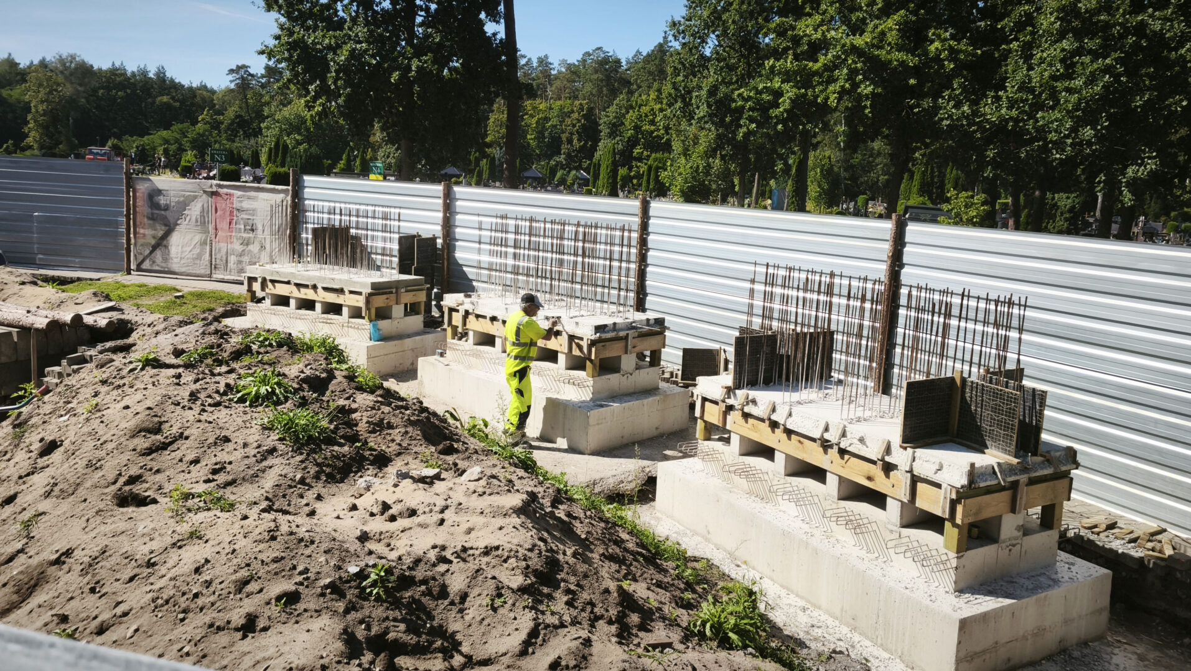
Inwestycje gminne
Poz.74

Slide 7
Układ zadaniowy : 109-000-330
Przebudowa
ul. Szczecińskiej
oraz mostu –
DOKUMENTACJA
Inwestycje gminne
I
kwartał
Wartość robót budowlanych(brutto)
157 440,00 zł
Poz. 1

Slide 8
Wykonawca: R.M.L Jastrzębscy Pracownia Projektowa Mostów
Postępowanie rozpoczęto zgodnie z przyjętym harmonogramem.
Umowę zawarto : 12.09.2025 r.
Umowny termin wykonania: 13 miesięcy
Kwota umowy : 157 440,00 zł
Z uwagi na termin realizacji zadania przekraczający rok budżetowy 2025 – zadanie wpisane do WPF.
Inwestycje gminne
I
kwartał
Poz. 1

Slide 9
Układ zadaniowy : 109-000-400
Wymiana nawierzchni i budowa chodników ulicy Szkolnej w Krępsku–
DOKUMENTACJA
Inwestycje gminne
Zadanie będzie realizowane przez Powiat Goleniowski.
Gmina Goleniów przekaże środki na realizację tego zadania.
I
kwartał
200 000,00 zł
Poz. 2

Slide 10
Układ zadaniowy : 109-000-206
Przebudowa drogi gminnej nr 227401Z w miejscowości Marszewo w Gminie Goleniów wraz z infrastrukturą techniczną
ROBOTY BUDOWLANE
Inwestycje gminne
I
dofinansowania z Rządowego Funduszu Rozwoju Dróg
Kwota dofinansowania: 8 647 344,72 zł
kwartał
Poz.11

Slide 11
Układ zadaniowy : 109-000-206
Układ zadaniowy : 109-000-409
Wykonawca: Stern Dawid Chudziak
Postępowanie rozpoczęto zgodnie z przyjętym harmonogramem.
Umowę zawarto : 29.05.2025 r.
Umowny termin wykonania: do dnia 29.07.2026 r.
Kwota umowy : 12 010 730,76 zł
Z uwagi na termin realizacji zadania przekraczający rok budżetowy 2025 – zadanie wpisane do WPF.
Inwestycje gminne
I
kwartał
Poz.11

Slide 12
Układ zadaniowy : 109-000-409
PEŁNIENIE FUNKCJI INŻYNIERA KONTRAKTU NAD INWESTYCJĄ
Wykonawca: RDS MULTIPROJEKT Radosław Żarkiewicz
Postępowanie rozpoczęto zgodnie z przyjętym harmonogramem.
Umowę zawarto : 28.04.2025 r.
Umowny termin wykonania: 13 miesięcy
Kwota umowy : 153 627,00 zł brutto
Inwestycje gminne
I
kwartał
Poz.3

Slide 13
Układ zadaniowy : 109-000-317
Modernizacja dróg gminnych i powiatowych w technologii nowej nakładki
USŁUGA PROJEKTOWA + ROBOTA
BUDOWLANA
Inwestycje gminne
I
Kwota w budżecie (brutto)
kwartał
4 000 000,00 zł
Poz.4

Slide 14
Układ zadaniowy : 109-000-317
Wykonawca
Dokumentacji projektowej: CIVIL PLAN Magdalena Karluk
Postępowanie na opracowanie dokumentacji projektowej rozpoczęto zgodnie z przyjętym harmonogramem.
Zlecono opracowanie dokumentacji projektowej dla
Następujących lokalizacji :
ul. Pułaskiego w kwocie 18 081,00 zł
ul. Konopnickiej w kwocie 24 846,00 zł
ul. Matejki w kwocie 26 076,00 zł
ul. Narutowicza w kwocie 33 142,35 zł
Odebrano dokumentacje projektowe dla ul. Konopnickiej, ul. Matejki, ul. Narutowicza.
W trakcie opracowania jest dokumentacja na ul. Pułaskiego.
Inwestycje gminne
I
kwartał
Poz.4

Slide 15
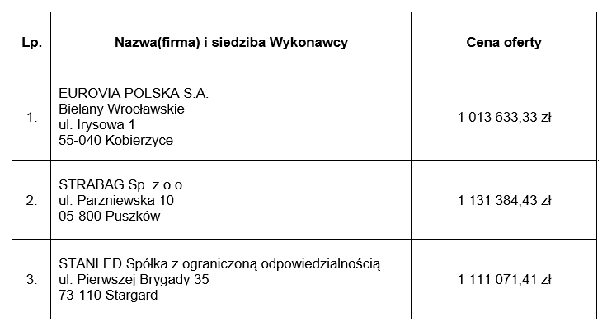
W dniu 22.08.2025 r. ogłoszone postępowanie na wykonanie zadania „Wymiana nawierzchni drogowej ulicy Marii Konopnickiej w Goleniowie”
Termin składania ofert : do dnia 19.09.2025 r.
W wyznaczonym terminie wpłynęły następujące oferty:
Układ zadaniowy : 109-000-317
Inwestycje gminne
I
kwartał
Poz.4

Slide 16
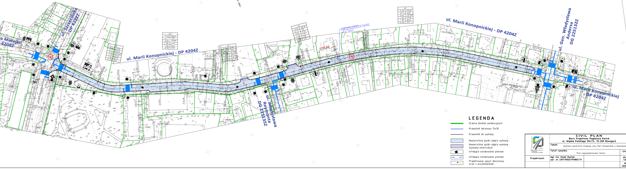
Układ zadaniowy : 109-000-317
Poz.4

Slide 17
Układ zadaniowy : 109-000-317
Modernizacja dróg gminnych i powiatowych w technologii nowej nakładki
PEŁNIENIE FUNKCJI INSPEKTORA NADZORU NAD INWESTYCJĄ
Inwestycje gminne
I
kwartał
Poz.5

Slide 18
Układ zadaniowy : 109-000-332
Budowa chodnika przy ul. Parkowej w Goleniowie
DOKUMENTACJA
Inwestycje gminne
I
Do 30.09.2025 r. planowane jest przygotowanie zapytania ofertowego
Kwota w budżecie(brutto)
kwartał
35 000,00 zł
Poz.6

Slide 19
Układ zadaniowy : 109-000-330
Przebudowa drogi w Mostach
wraz z infrastrukturą
techniczną
DOKUMENTACJA
Inwestycje gminne
Przygotowano zaproszenie do złożenia oferty.
Termin składania ofert 09.09.2025
W wyznaczonym terminie nie została złożona żadna oferta.
Zapytanie ofertowe zostanie ponownie ogłoszone.
I
Kwota w budżecie (brutto)
kwartał
450 000,00 zł
Poz.7

Slide 20
Układ zadaniowy : 109-000-005
Modernizacja dróg w technologii płyt jumbo lub drogowych
ROBOTY BUDOWLANE
Inwestycje gminne
I
Kwota w budżecie (brutto)
kwartał
2 200 000,00 zł
Poz.8

Slide 21
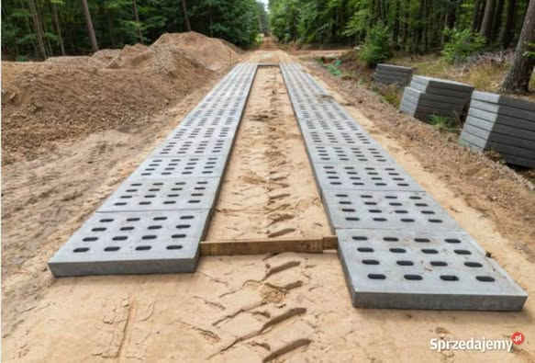
W trakcie przygotowania dokumentacja do przetargu w formule zaprojektuj i wybuduj na utwardzenie 13 dróg płytami JOMBO
- Żółwia Błoć , działka nr 327 (droga do żłobka)
- Żółwia Błoć , działka nr 317/11
- Białuń , ul. Kolejowa
- Białuń , ul. Wesoła (odcinek gminny , działka nr 58/2)
- Czarna Łąka , ul. Plażowa
- Czarna Łąka , ul. Spacerowa
- Modrzewie , działka nr 138
- Krępsko , ul. Polna
- Wierzchosław , działka nr 102/1
- Podańsko , ul. Długa , 3 etap
- Kliniska Wielkie , ul. Jaskółcza
- Kliniska Wielkie , ul. Bociania
- Krępsko , Ul. Cicha (1 etap)
Inwestycje gminne
Orientacyjna wartość zamówienia w złotych (brutto)
1 600 000,00 zł

Slide 22
Układ zadaniowy : 109-000-005
Modernizacja dróg w technologii płyt jumbo lub drogowych
PEŁNIENIE FUNKCJI INSPEKTORA NADZORU NAD INWESTYCJĄ
Inwestycje gminne
I
kwartał
Poz.9

Slide 23
Budowa ul. Bocznej i Wytwórczej w Goleniowie wraz z infrastrukturą techniczną dla potrzeb obsługi
zabudowy wielorodzinnej
2 etap
AKTUALIZACJA DOKUMENTACJI
Układ zadaniowy : 109-000-087
Inwestycje gminne
Złożony został wniosek do Rządowego Funduszu Rozwoju Dróg o dofinansowanie budowy drogi.
I
kwartał
Kwota w budżecie (brutto)
50 000,00 zł
Poz.10

Slide 24
Dokumentacja przejścia dla pieszych ulicy Wojska Polskiego Biedronce
DOKUMENTACJA
Układ zadaniowy : 109-000-406
Opracowana została projektowa. Zadanie jest przygotowane do realizacji. Konieczne jest zabezpieczenie środków finansowych w wysokości ok. 157 000 zł na wykonanie robót budowlanych.
Wykonawcą dokumentacji projektowej jest :
RDS Multiprojekt Radosław Żarkiewicz
W tego rocznym budżecie zaplanowano tylko środki na opracowanie dokumentacji projektowej.
Inwestycje gminne
I
Kwota umowy (brutto)
kwartał
29 520,00 zł
Poz.12

Slide 25
Budowa budynku OSP na potrzeby zagrożenia powodziowego/zarządzanie kryzysowe
ROBOTA BUDOWLANA
Układ zadaniowy : 109-000-340
Inwestycje gminne
Kwota w budżecie decyzją Rady Miejskiej z 300 000,00 zł została zwiększona o kwotę 274 766,40 zł
Z uwagi na termin realizacji zadanie zostało wpisane do WPF na lata 2025-2026
Planowany sposób wydatkowania środków finansowych na pokrycie kosztów realizacja zadania :
- w roku 2025- planowane wydatkowanie w kwocie 574 766,40 zł
- w roku 2026- planowane wydatkowanie w kwocie 148 233,60 zł
I
kwartał
Kwota w budżecie (brutto)
574 766,40 zł
Poz.13

Slide 26
Układ zadaniowy : 109-000-340
Postępowanie przetargowe wszczęto rozpoczęto w III kwartale tj. 1.08.2025 r.
Otwarcie ofert nastąpiło : 19.08.2025 r.
Wpłynęły 3 oferty.
Almane I. Płaskowicka D. Płaskowicki Sp. Jawna na kwotę 694 458,00 zł
JKM Construction Sp. z o.o. na kwotę 1 066 779,00 zł
KD Home Sp. z o.o. na kwotę 622 553,77 zł
Złożone oferty przekraczały kwotę jaka Zamawiający przeznaczył na ten cel.
Zadanie zaplanowano na 6 miesięcy od momentu podpisania umowy.
Zadanie zostało wpisane za zgodą Rady Miejskiej do WPF Gminy Goleniów wraz z jednoczesnym zwiększeniem środków na zadaniu celem realizacji.
Po analizie ofert dokonano wyboru oferty najkorzystniejszej :
Almane I. Płaskowicka D. Płaskowicki Sp. Jawna na kwotę 694 458,00 zł
Zawarcie umowy planowane jest na 26.09.2025 r.
Inwestycje gminne
I
kwartał
Poz.13

Slide 27
Układ zadaniowy : 109-000-340
Budowa budynku OSP na potrzeby zagrożenia powodziowego/zarządzanie kryzysowe
PEŁNIENIE FUNKCJI INSPEKTORA NADZORU INWESTORSKIEGO
Inwestycje gminne
Dokonano wyboru oferty najkorzystniejszej na pełnienie funkcji inspektora nadzoru inwestorskiego nad zadaniem.
Nadzór nad inwestycją będzie pełniła firma :
AC Czernikiewicz Adam Czernikiewicz
Umowę zawarto w dniu 22.09.2025 r.
Kwota umowy : 24 000, 00 zł brutto
Nadzór będzie odbywał się w trzech branżach:
Ogólnobudowlanej
Sanitarnej
Elektrycznej
I
kwartał
Poz.14

Slide 28
Układ zadaniowy : 109-000-314
Modernizacja pionów
wod-kan SP5
ROBOTA BUDOWLANA
Inwestycje gminne
Kwota w budżecie decyzją Rady Miejskiej z 870 000,00 zł została zwiększona dodatkowo o kwotę 550 000,00 zł
I
kwartał
Kwota w budżecie:
1 420 000,00 zł
Poz.15

Slide 29
Układ zadaniowy : 109-000-314
Wykonawca: WESTPOM BUILDING Sp. z o.o.; ul. Krajobrazowa 5a ; 72-003 Dobra
Decyzją Rady Miejskiej zwiększono finansowanie na zadaniu celu wykonania wszystkich sanitariatów w całym budynku
Postępowanie rozpoczęto zgodnie z przyjętym harmonogramem.
Umowę zawarto : 07.05.2025
Umowny termin wykonania: 10.2025 r.
Kwota umowy:
Inwestycje gminne
I
kwartał
1 352 500,01 zł
Poz.15

Slide 30
Przedmiot zamówienia obejmuje wykonanie prac budowlanych polegających na kompleksowym remoncie pomieszczeń sanitarnych w budynku Szkoły Podstawowej nr 5 w Goleniowie przy ulicy Cypriana Kamila Norwida, na działce nr 122/3, obręb 007 miasta Goleniów.
Remont obejmuje następujące pomieszczenia:
ZAKRES PODSTAWOWY:
Poziom Piwnic (-1)
pom. -1/1 wc personelu
pom. -1/2 wc męskie/dla osób z niepełnosprawnością
Poziom Parteru ( 0 )
pom. 0/1 wc męskie
pom. 0/2 wc damskie
Poziom 1 Piętra:
pom. 1/1 wc męskie
pom. 1/2 wc męskie
ZAKRES OBJĘTY PRAWEM OPCJI:
Poziom Parteru ( 0 )
pom. 0/3 wc damskie
pom. 0/4 wc męskie
pom. 0/5 wc personelu
pom. 0/6 szatnia „0”
pom. 0/7 szatnia męska
pom. 0/8 szatnia damska
Poziom 1 Piętra:
pom. 1/3 wc damskie
pom. 1/4 wc damskie
pom. 1/5 wc damskie”
Inwestycje gminne
I
kwartał
Poz.15

Slide 31
Układ zadaniowy : 109-000-314
Modernizacja pionów
Wod.-kan. SP5
PEŁNIENIE FUNKCJI INSPEKTORA NADZORU INWESTORSKIEGO
Nadzór nad zadaniem pełni firma:
Tekton Rafał Trzaska
Wartość umowy podstawowej:
40 405,50 zł
Wartość umowy objętej prawem opcji:
22 263,00 zł
Czas trwania umów: do momentu zakończenia robót budowlanych
Inwestycje gminne
I
kwartał
Poz.16

Slide 32
Układ zadaniowy : 109-000-323
Remont dachu SP 1
DOKUMENTACJA
Postępowanie ogłoszono zgodnie z harmonogramem.
Wykonawca: Just Project Justyna Just ze Szczecina
W zakresie umowy jest opracowanie dokumentacji projektowej na remont pokrycia dachowego głównego budynku szkoły wraz z uzyskaniem decyzji Wojewódzkiego Konserwatora Zabytków na prowadzanie robót budowlanych oraz uzyskanie pozwolenia na budowę.
Z uwagi na przedłużająca się procedurę uzgodnień u Wojewódzkiego Konserwatora Zabytków Wykonawca zawnioskował o zmianę terminu wykonania umowy o 3 miesiące .
Decyzję Wojewódzkiego Konserwatora Projektant ma uzyskać do
15.09.2025 r.
69 495,00 zł
Inwestycje gminne
I
kwartał
Kwota umowy : 69 495,00 zł
Poz.17

Slide 33
Modernizacja nawierzchni
ciągów komunikacyjnych
przed SP1
ROBOTA BUDOWLANA
Układ zadaniowy : 109-000-338
W przygotowaniu opis przedmiotu zamówienia.
Konieczność przesunięcia zadania z I kwartału na IV kwartał z uwagi na niewystarczające środki w budżecie na realizację tego zadania bez konieczności jego podziału na etapy.
Planowane ogłoszenie postępowania przetargowego to IV kwartał.
Zadanie dotyczy remontu placu wewnętrznego przy Szkole Podstawowej nr 1 . Zadanie wynika z nałożonej na placówkę decyzję Sanepidu. Decyzja wydana w 2015 r., kilkukrotnie prolongowana z uwagi na brak środków.
Gmina Goleniów posiada dokumentację projektową, decyzję Wojewódzkiego Konserwatora Zabytków oraz decyzję pozwolenia na budowę na realizację zadania.
Inwestycje gminne
I
kwartał
Poz.19

Slide 34
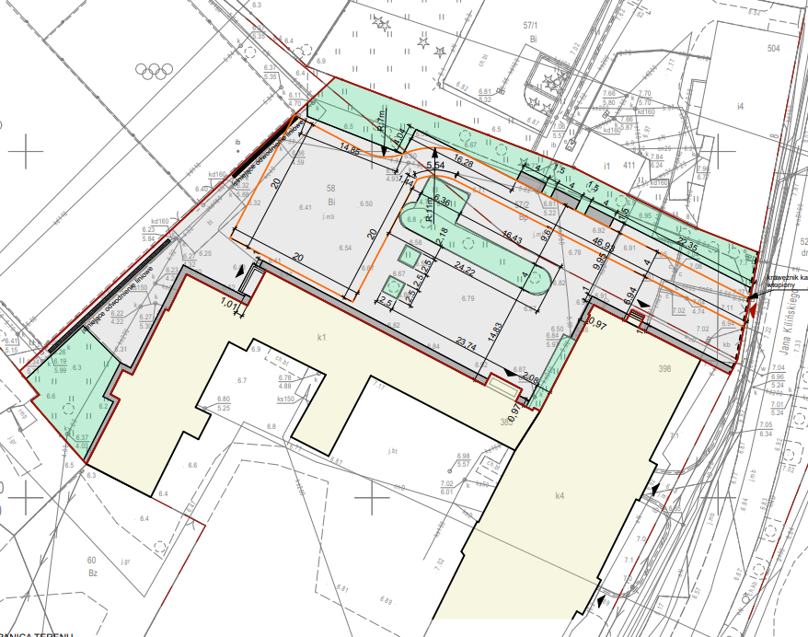
Inwestycje gminne
Poz.19

Slide 35
Układ zadaniowy : 109-000-314
Modernizacja nawierzchni ciągów komunikacyjnych przed SP1
PEŁNIENIE FUNKCJI INSPEKTORA NADZORU INWESTORSKIEGO
Inwestycje gminne
I
Planowane ogłoszenie postępowania przetargowego to IV kwartał.
kwartał
Poz.20

Slide 36
Układ zadaniowy : 109-000-334
Modernizacja przyłączy sanitarnych w SP 4
ROBOTA BUDOWLANA
Inwestycje gminne
I
Zlecono wykonanie opinii technicznej
kwartał
Kwota w budżecie(brutto)
100 000,00 zł
Poz.21

Slide 37
Układ zadaniowy : 109-000-338
Remont sanitariatów
w SP1
DOKUMENTACJA
Postępowanie ogłoszono w I kwartale- zgodnie z harmonogramem.
Wykonawca: Mobula Architekci Iwona Kosmala- Dumin
Umowę zawarto : 03.03.2025 r.
Termin wykonania: 9 miesięcy od dnia podpisania umowy.
W zakresie umowy jest opracowanie pełnobranżowej dokumentacji projektowej na przebudowę i remont sanitariatów w całej szkole w celu dostosowania ich do obowiązujących przepisów.
Zadanie wymagało uzyskania decyzji Wojewódzkiego Konserwatora Zabytków na prowadzenie prac w obiekcie, tym samym uzyskania pozwolenia na budowę.
Zadanie zakończono- wykonano w terminie umownym.
Inwestycje gminne
I
kwartał
68 000,00 zł
Poz.22

Slide 38
Układ zadaniowy : 109-000-342
Przebudowa chodnika przy PP2
DOKUMENTACJA
Inwestycje gminne
Wykonawca: Mariusz Jażdżewski Biuro Usług Inżynieryjnych
Zadanie wykonano i odebrano w terminie.
I
kwartał
Wartość umowy :
15 498,00 zł
Poz.23

Slide 39
Układ zadaniowy : 109-000-342
Przebudowa chodnika przy PP2
ROBOTA BUDOWLANA
Inwestycje gminne
I
W trakcie przygotowania zaproszenia do złożenia oferty na przebudowę chodnika i zjazdu.
kwartał
Orientacyjna wartość zamówienia w złotych (brutto)
155 000,00 zł
Poz.45

Slide 40
Układ zadaniowy : 114-000-004
Modernizacja budynku
na potrzeby GKRPA
ROBOTA BUDOWLANA
Inwestycje gminne
I
kwartał
Kwota umowy : (brutto)
1 187 130,95 zł
Poz.24

Slide 41
Układ zadaniowy : 114-000-004
Wykonawca: SIGMA Firma Ogólnobudowlana Piotr Latuszek
Postępowanie rozpoczęto zgodnie z przyjętym harmonogramem.
Umowę zawarto : 07.05.2025 r.
Umowny termin wykonania: 07.03.2026 r.
Kwota umowy : 584 068,43 zł
Zaawansowanie prac : 40 %
Inwestycje gminne
I
kwartał
Kwota umowy : (brutto)
1 187 130,95 zł
Poz.24

Slide 42
Układ zadaniowy : 114-000-004
Modernizacja budynku
na potrzeby GKRPA
PEŁNIENIE FUNKCJI INSPEKTORA NADZORU INWESTORSKIEGO
Inwestycje gminne
Wykonawca: RDS Multiprojekt Radosław Żarkiewicz
Postępowanie rozpoczęto zgodnie z przyjętym harmonogramem.
I
kwartał
Kwota umowy : (brutto)
47 970,00 zł
Poz.25

Slide 43
Układ zadaniowy : 109-000-315
Budowa kanalizacji deszczowej w ul. Lipowej, Matejki i Piaskowej w Goleniowie
ROBOTA BUDOWLANA
Brak możliwości ogłoszenia postępowania przetargowego
z powodu przedłużających się procedur administracyjnych warunkujących uzyskanie decyzji administracyjnych
umożliwiających rozpoczęcie robót budowlanych.
Konieczność wpisania zadania do WPF.
Inwestycje gminne
I
kwartał
Orientacyjna wartość zamówienia w złotych (brutto)
600 000,00 zł
Poz.27

Slide 44
Układ zadaniowy : 109-000-315
Budowa kanalizacji deszczowej w ul. Lipowej, Matejki i Piaskowej w Goleniowie
PEŁNIENIE FUNKCJI INSPEKTORA NADZORU INWESTORSKIEGO
Brak możliwości ogłoszenia postępowania przetargowego
z powodu przedłużających się procedur administracyjnych warunkujących uzyskanie decyzji administracyjnych
umożliwiających rozpoczęcie robót budowlanych.
Konieczność wpisania zadania do WPF.
Inwestycje gminne
I
kwartał
Orientacyjna wartość zamówienia w złotych (brutto)
80 000,00 zł
Poz.28

Slide 45
Dokumentacja PFU zbiorników retencyjnych
na terenie miasta Goleniów
PROGRAM FUNKCJONALNO UŻYTKOWY
Inwestycje gminne
Zadanie przekazano do realizacji do spółki GWIK.
I
kwartał
Orientacyjna wartość zamówienia w złotych (brutto)
200 000,00 zł
Poz.29

Slide 46
Modernizacja przytuliska
dla zwierząt w Budnie
ROBOTA BUDOWLANA
Inwestycje gminne
I
Zadanie przekazano do realizacji do spółki GTBS
kwartał
Orientacyjna wartość zamówienia w złotych (brutto)
100 000,00 zł
Poz.30

Slide 47
Doświetlenia przejść dla pieszych
DOKUMENTACJA
Układ zadaniowy : 109-000-409
Planowane przygotowanie zapytana ofertowego do 30.09.2025 r.
Aktualizacja dokumentacji przejść dla pieszych w 12 lokalizacjach:
Inwestycje gminne
Wykonawca : Projektowanie Nadzór i Pomiary Elektryczne Leon Zuń
Umowę zawarto : 02.06.2025 r.
Kwota umowy : 103 935,00 zł
I
kwartał
Kwota umowy (brutto)
103 935,00 zł
Poz.31

Slide 48
Układ zadaniowy : 109-000-409
Zaktualizowano dokumentację przejść dla pieszych w 12 lokalizacjach:
e
przejście dla pieszych ul. Graniczna na skrzyżowaniu z ul. Wolińską
przejście dla pieszych ul. Słowackiego przy skrzyżowaniu z ul. Jana Pawła II oraz ul. Mikołajczyka przy skrzyżowaniu z ul. Słowackiego
przejścia dla pieszych ul. Armii Krajowej (przy sklepie ABC ul. Armii Krajowej 54 i 5b
przejście dla pieszych ul. Armii Krajowej całe skrzyżowanie z sygnalizacją świetlną – 4 przejścia
przejście dla pieszych ul. Dworcowa (przy Starostwie Powiatowym) przejście dla pieszych ul. Dworcowa (przy Starostwie Powiatowym)
przejście dla pieszych ul. Szarych Szeregów (przy zespole boisk, skrzyżowanie z ul. Szkolną)
przejście dla pieszych ul. M. Konopnickiej (przy ul. Wyspiańskiego –2 przejścia)
przejście dla pieszych ul. Wojska Polskiego (przy restauracji Willa Park)
przejścia dla pieszych ul. Kasprowicza (przy budynku 2a – sklep Delikatesy oraz skrzyżowanie ul. Kasprowicza z ul. Kochanowskiego)
przejście dla pieszych ul. Przestrzenna (skrzyżowanie z ul. Matejki
przejścia dla pieszych ul. Anny Jagiellonki przy skrzyżowaniu z ul. Wolińską: ul. Wolińska przy skrzyżowaniu z ul. Mikołajczyka (od strony Kauflandu); ul. Wolińska przy skrzyżowaniu z ul. Anny Jagiellonki (od strony Kauflandu)
przejścia dla pieszych ul. Sportowa przy bloku nr 2 (2 przejścia)
Inwestycje gminne
I
kwartał
Poz.31

Slide 49
Układ zadaniowy : 109-000-318
Zagospodarowanie terenu rekreacyjnego przy ulicy Chopina
Z uwagi na długi termin realizacji 9 miesięcy umowa przejdzie na rok 2026. Konieczne wpisanie zadania do WPF na rok 2026 . Umowa została podpisana w dniu 25.06.2025 r. Wykonawca przedstawił wstępną koncepcję zagospodarowania.
Wykonawca: RDS Multiprojekt Radosław Żarkiewicz
Postępowanie rozpoczęto zgodnie z przyjętym harmonogramem.
Z uwagi na długi termin realizacji 9 miesięcy umowę zawarto po wprowadzeniu zadania do WPF Gminy Goleniów.
Umowę zawarto : 25.06.2025 r.
Umowny termin wykonania: 25.03.2026 r.
Wykonawca przedstawił koncepcję zagospodarowania działki oraz złożył wniosek o wydanie decyzji na lokalizację inwestycji celu publicznego.
Inwestycje gminne
I
kwartał
Wartość umowy: (brutto)
79 704,00 zł
Poz.32

Slide 50
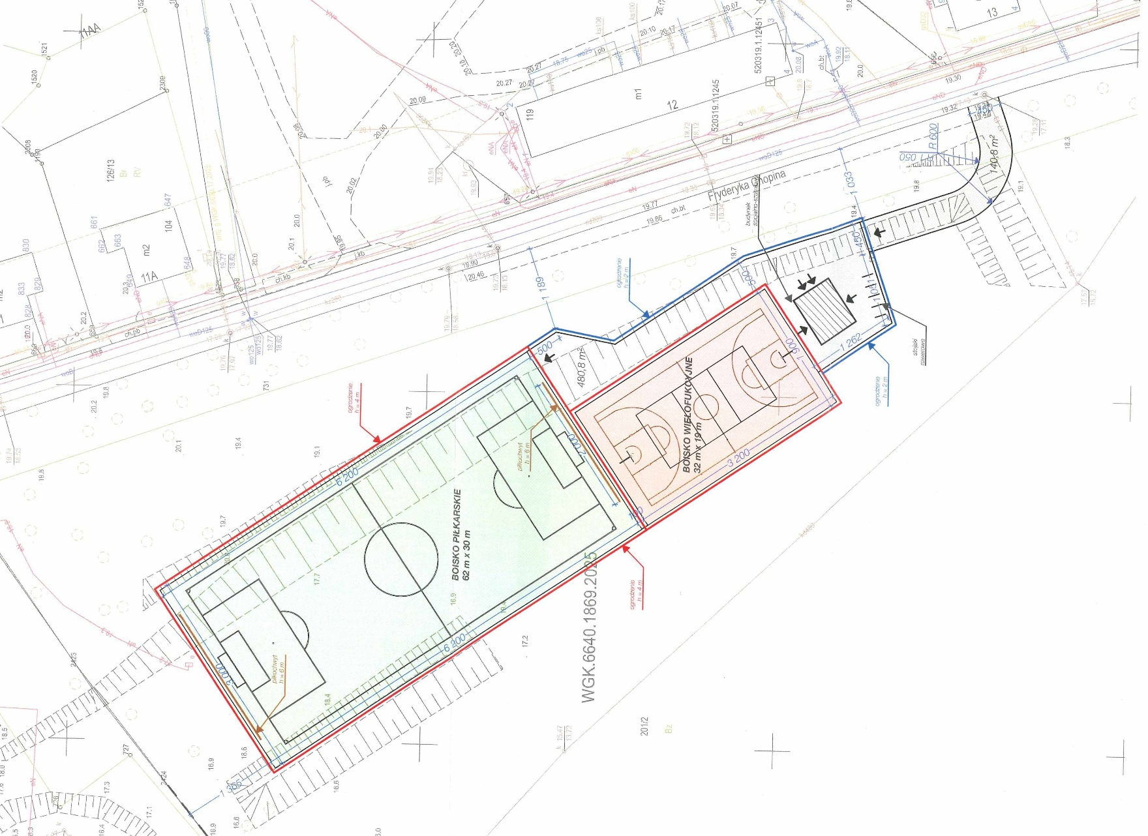
W zakresie zagospodarowania jest wykonanie :
Boiska piłkarskiego o wymiarach min. 30 m x 62 m o nawierzchni z trawy syntetycznej, ogrodzone po obwodzie ogrodzeniem o wysokości min. 2 m wraz z piłkochwytami
Boiska wielofunkcyjnego o wymiarach min. 19 m x 32 m o nawierzchni poliuretanowej, ogrodzone po obwodzie ogrodzeniem o wysokości min. 2 m;
Dojścia do boiska i ewentualny dojazd do obsługi technicznej w celu jego późniejszej eksploatacji
Mała architektura: ławki parkowe, kosze na śmieci, tablica informacyjna,
Budynek sanitarno-szatniowy
Inwestycje gminne
Poz.32

Slide 51
Układ zadaniowy : 109-000-326
Międzypokoleniowe Pomosty - Centrum innowacji, kształtowania kompetencji i budowania więzi
społecznych w obszarze kultury, edukacji i ekologii
PROGRAM FUNKCJONALNO-UŻYTKOWY
Inwestycje gminne
I
kwartał
Wartość umowy :
159 285,00 zł
Poz.33

Slide 52
Układ zadaniowy : 109-000-326
Wykonawca: Domino Grupa Architektoniczna
Postępowanie rozpoczęto w II kwartale.
Umowę zawarto : 27.05.2025 r.
Umowny termin wykonania: 27.09.2025 r.
Wykonawca przedstawił kilka wariantów koncepcji, które zostały
przedstawione do wyboru mieszkańcom.
Zaakceptowano wariant II koncepcji.
Inwestycje gminne
I
kwartał
Wartość umowy :
159 285,00 zł
Poz.33

Slide 53
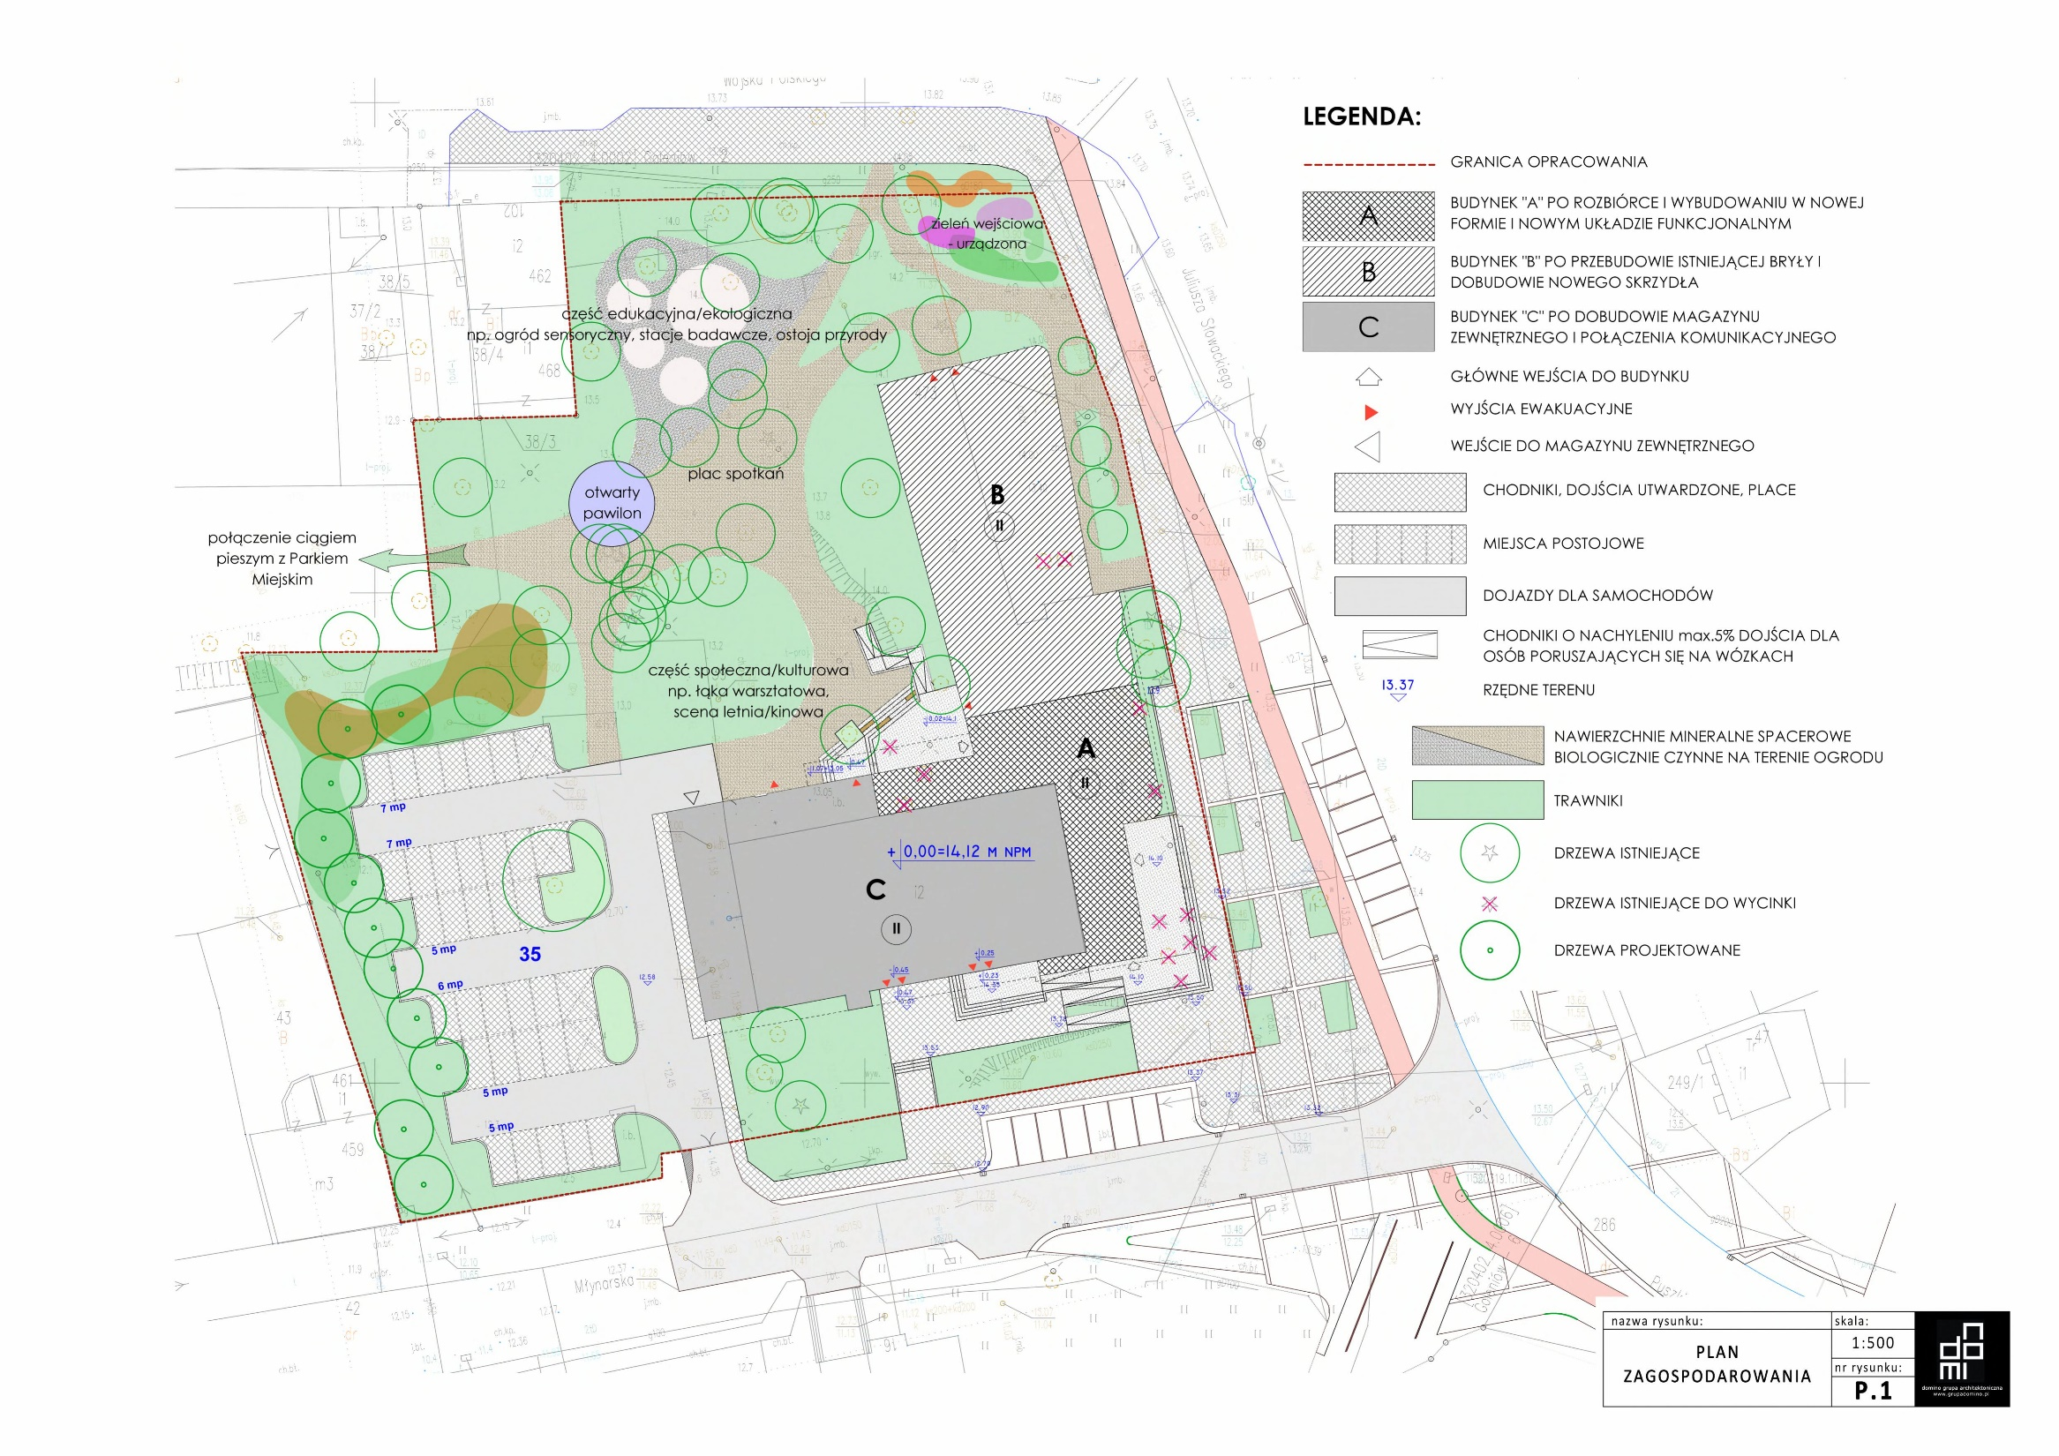
Układ zadaniowy : 109-000-326
Inwestycje gminne
Poz.33

Slide 54
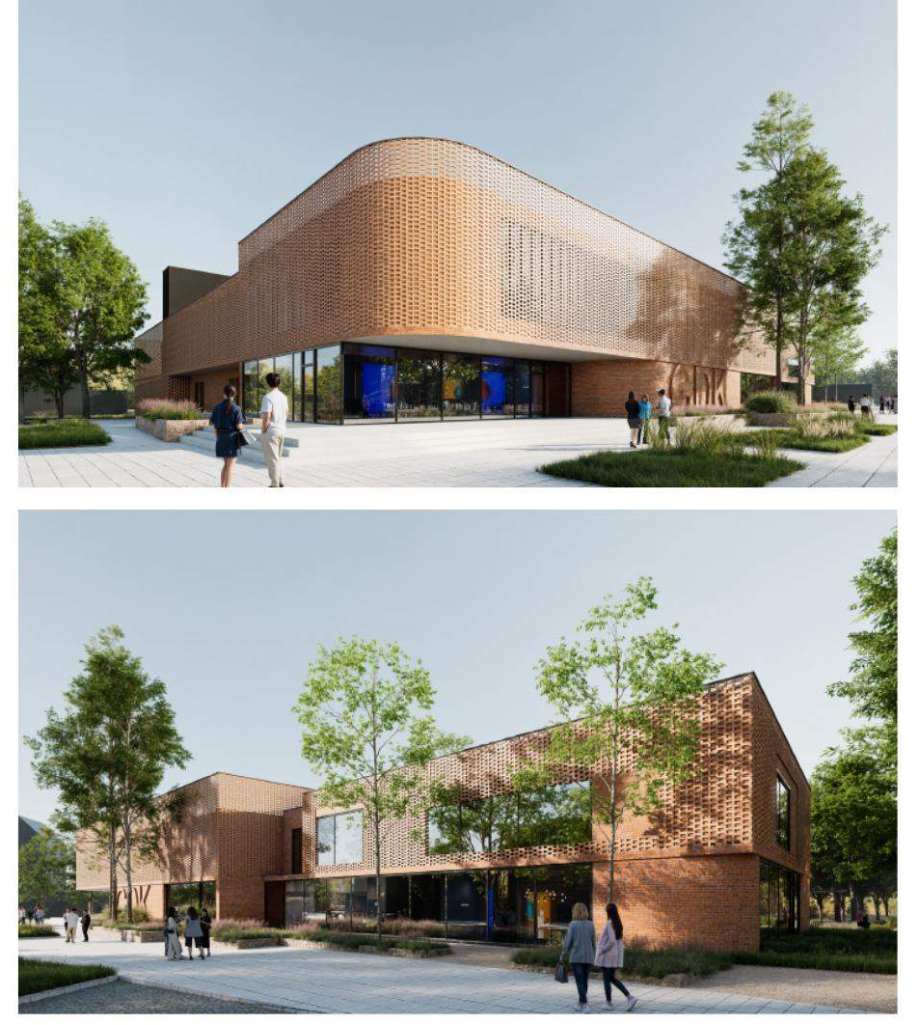
Układ zadaniowy : 109-000-326
Inwestycje gminne
Poz.33

Slide 55
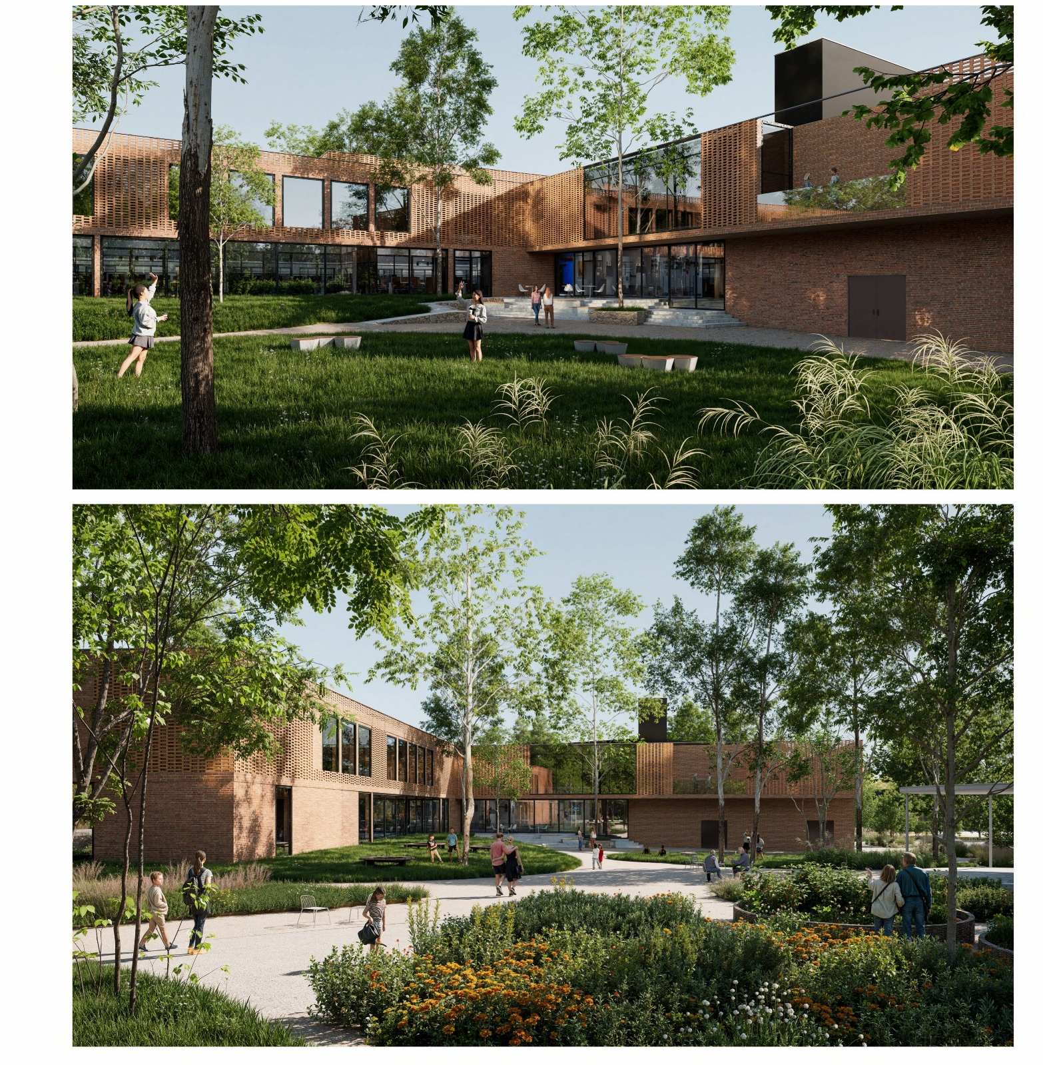
Układ zadaniowy : 109-000-326
Inwestycje gminne
Poz.33

Slide 56
Układ zadaniowy : 109-000-326
Międzypokoleniowe Pomosty - Centrum innowacji, kształtowania kompetencji i budowania więzi
społecznych w obszarze kultury, edukacji i ekologii
USŁUGA DORADCZA/PROWADZENIE
ROZLICZENIA
Inwestycje gminne
Wykonawca : Prozped Consulting Piotr Rozpędek
I
Umowa wieloletnia. Z terminem zakończenia do 30.09.2026 r.
kwartał
Wartość umowy (brutto)
82 410,00 zł
Poz.34

Slide 57
Układ zadaniowy : 109-000-327
253 020,00 zł
Budowa świetlicy
wiejskiej w Białuniu, Podańsku i Glewicach
DOKUMENTACJE
Inwestycje gminne
I
kwartał
Łączna wartość zawartych umów (brutto)
253 020,00 zł
Poz.35

Slide 58
Opracowanie dokumentacji projektowej na budowę świetlicy wiejskiej w Glewicach
Układ zadaniowy : 109-000-327
Wykonawca: AC Czernikiewicz Adam Czernikiewicz
Postępowanie rozpoczęto zgodnie z przyjętym harmonogramem tj. w I kwartale tego roku.
Umowę zawarto : 27.03.2025
Umowny termin wykonania: 27.12.2025 r.
Kwota umowy : 86 000,00 zł
Zakończono prace nad koncepcją. W tym miesiącu projektant deklaruje złożenie wniosku na uzyskanie decyzji pozwolenia na budowę do Starostwa Powiatowego.
Inwestycje gminne
Poz.35

Slide 59
Inwestycje gminne
Poz.35

Slide 60
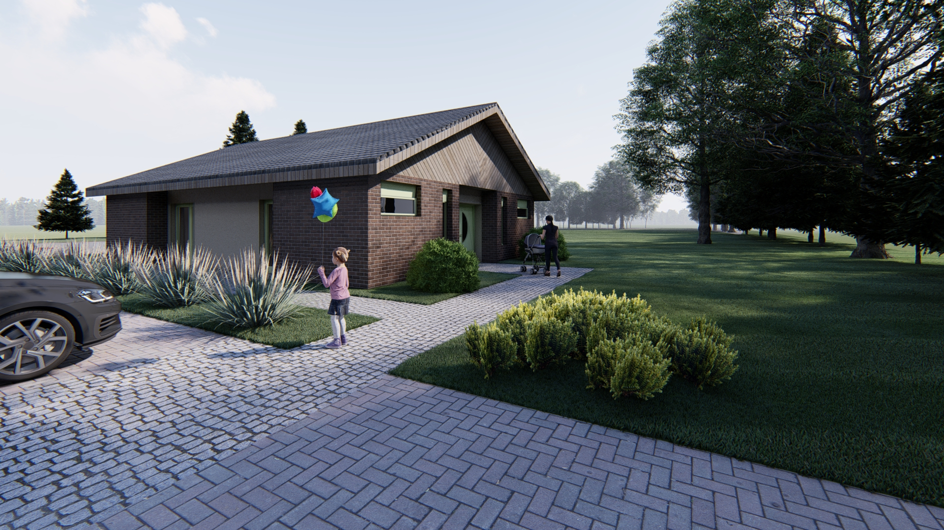
Inwestycje gminne
Poz.35

Slide 61
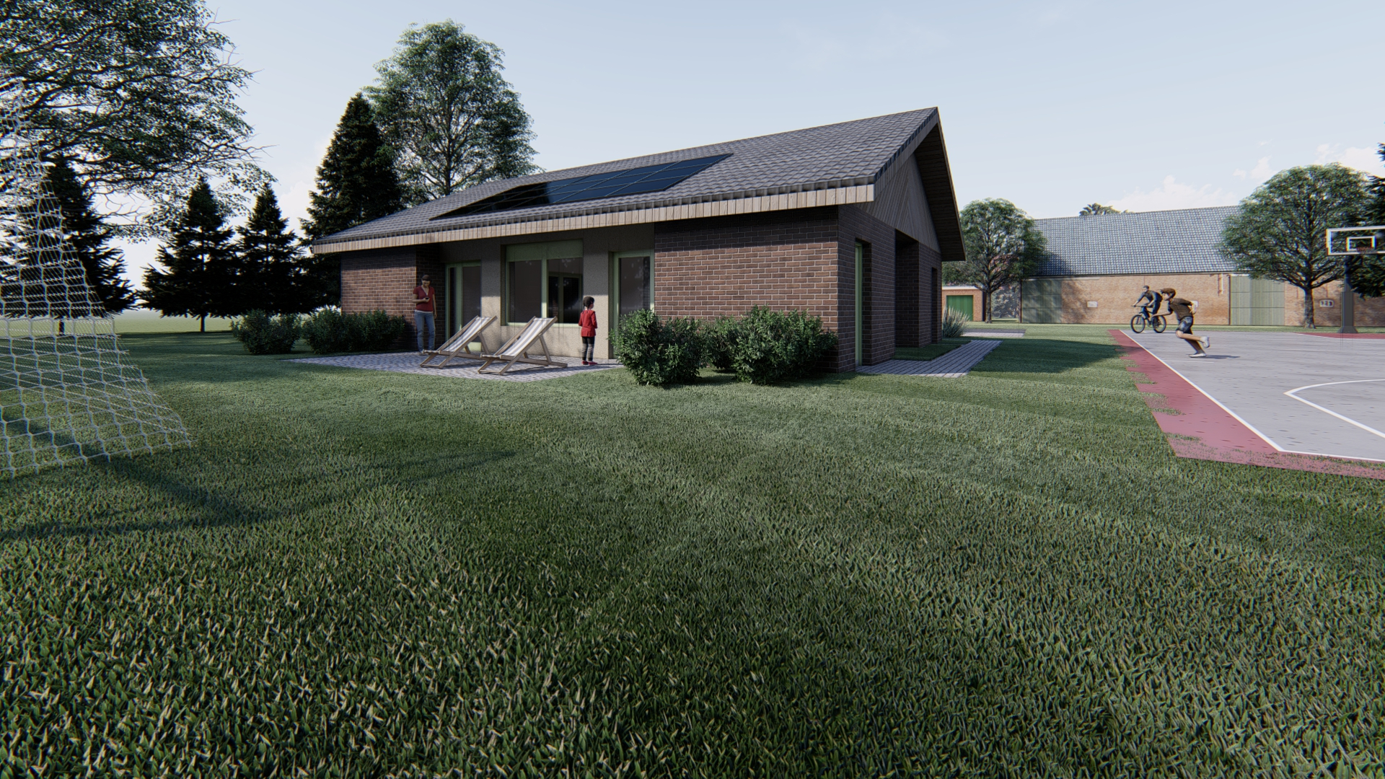
Inwestycje gminne
Poz.35

Slide 62
Opracowanie dokumentacji projektowej na budowę świetlicy wiejskiej w Białuniu
Wykonawca: Pracownia Projektowa Arkada Anna Flicińska
Postępowanie rozpoczęto zgodnie z przyjętym harmonogramem tj. w I kwartale tego roku.
Umowę zawarto : 27.03.2025
Umowny termin wykonania: 27.12.2025 r.
Kwota umowy : 91 020,00 zł
Zakończono prace nad koncepcją. Uzyskano decyzję
o lokalizacji inwestycji celu publicznego.
W trakcie opracowania projekt techniczny.
Inwestycje gminne
Poz.35

Slide 63
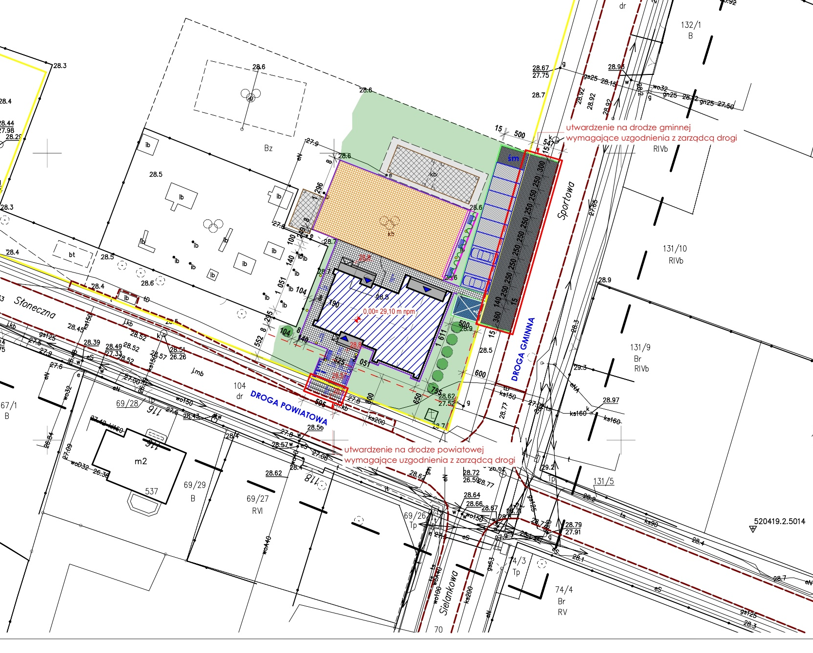
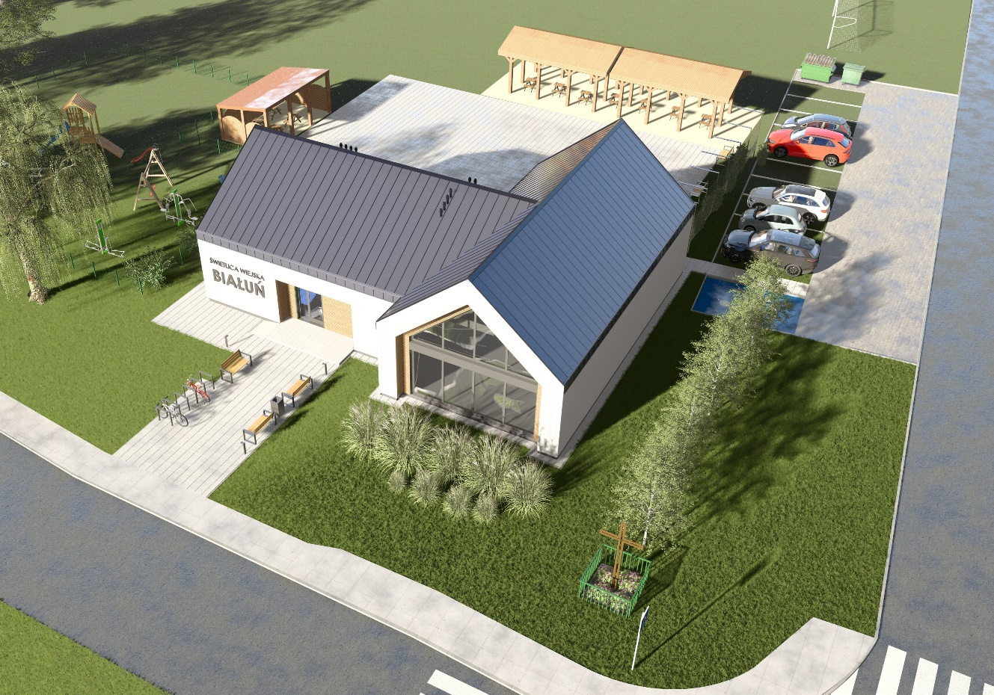
Inwestycje gminne
Poz.35

Slide 64
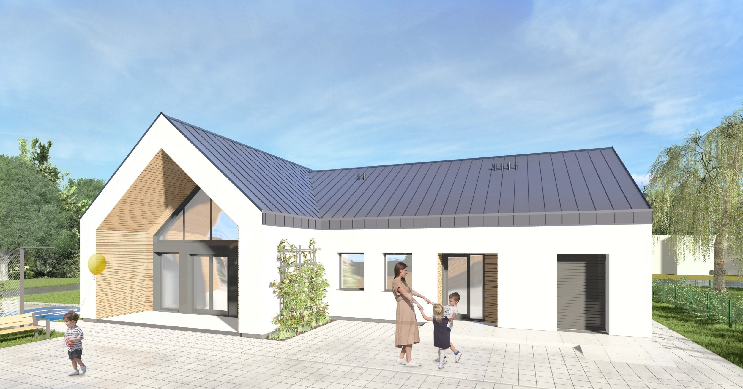
Inwestycje gminne
Poz.35

Slide 65
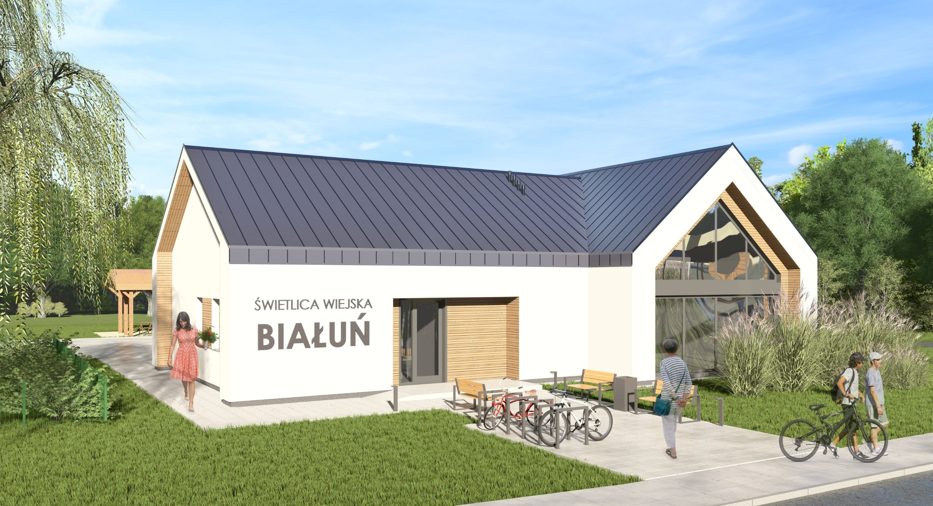
Inwestycje gminne
Poz.35

Slide 66
Opracowanie dokumentacji projektowej na budowę świetlicy wiejskiej w Podańsku
Wykonawca: AC Czernikiewicz Adam Czernikiewicz
Postępowanie rozpoczęto zgodnie z przyjętym harmonogramem tj. w I kwartale tego roku.
Umowę zawarto : 05.03.2025
Umowny termin wykonania: 12.12.2025 r.
Kwota umowy : 76 000,00 zł
Zakończono prace nad koncepcją. Uzyskano warunki usunięcia kolizji ze światłowodem.
Inwestycje gminne
Poz.35

Slide 67
Układ zadaniowy : 109-000-411
Budowa wiaty
w Tarnowcu
DOKUMENTACJA+ROBOTA BUDOWLANA
Inwestycje gminne
Brak możliwości realizacji zadania z uwagi, iż parametry działki należącej do Gminy Goleniów uniemożliwiają zagospodarowanie działki zgodnie z obowiązującymi Warunkami Technicznymi.
I
kwartał
Orientacyjna wartość zamówienia w złotych (brutto)
70 000,00 zł
Poz.36

Slide 68
Układ zadaniowy : 109-000-337
Remont murów obronnych
w Goleniowie
ROBOTA BUDOWLANA
Inwestycje gminne
I
kwartał
Orientacyjna wartość zamówienia w złotych (brutto)
1 050 000,00 zł
Poz.37

Slide 69
Układ zadaniowy : 109-000-337
Wykonawca: Tomasz Podgórski Firma Budowlano - Konserwatorska Podgórski
Postępowanie rozpoczęto w II kwartale tego roku.
Umowę zawarto : 27.05.2025 r.
Umowny termin wykonania: 27.11.2025 r.
Kwota umowy : 1 050 000,00 zł
W tym 100 000,00 zł dofinansowania
z Urzędu Marszałkowskiego Województwa Zachodniopomorskiego w ramach konkursu na dotacje na wykonanie prac konserwatorskich
Inwestycje gminne
Cel: Kompleksowe prace konserwatorsko-budowlane mające na celu zachowanie i zabezpieczenie zabytkowych fragmentów murów.
Zakres prac:
Usunięcie drzew rosnących przy murze.
Wzmocnienie fundamentów i korpusu muru poprzez spoinowanie.
Uzupełnienie ubytków i spękań.
Odtworzenie brakującej i wzmocnienie istniejącej warstwy licowej muru.
Lokalizacja: Fragment murów obronnych przy ulicy Kilińskiego.
Poz.37

Slide 70
Remont murów obronnych
w Goleniowie
PEŁNIENIE FUNKCJI INSPEKTORA
NADZORU INWESTORSKIEGO
Układ zadaniowy : 109-000-337
Inwestycje gminne
Wykonawca: Komplet Inwest Granops Prażanowski Spółka komandytowa
Postępowanie rozpoczęto w II kwartale tego roku.
Umowę zawarto : 27.05.2025 r.
Umowny termin wykonania: 27.11.2025 r.
I
kwartał
Wartość umowy (brutto)
48 585 ,00 zł
Poz.38

Slide 71
FUNDUSZE
SOŁECKIE 27 SOŁECTW
W
Wykonano następujące zadania:
Wykonanie nawierzchni poliuretanowej na boisku w Pucicach
Zaprojektowanie i wykonanie przyłącza wodociągowego w miejscowości Łaniewo
Zakup materiałów na remont dachów wiat we wsi Święta
Zakup, dostawa urządzeń sportowych w gminie Goleniów
Zakup, dostawa i montaż zestawu zabawowego w miejscowości Mosty Osiedle
Wykonanie studni głębinowej na placu rekreacyjnym w miejscowości Modrzewie
Zakup i montaż radarowego wyświetlacza prędkości na drodze powiatowej 4114Z w miejscowości Bolechowo
Wykonanie ogrodzeń na terenie Gminy Goleniów – dla sołectwa Komarowo
Budowa paleniska rekreacyjnego z wyposażeniem w Załomiu
Inwestycje gminne
I
kwartał
Poz.39

Slide 72
FUNDUSZE
SOŁECKIE 27 SOŁECTW
W
W trakcie realizacji :
Utylizacja eternitu z dachu magazynku w Lubczynie
Zakup materiałów na remont budynku gospodarczego-magazynku we wsi Lubczyna
Budowa systemu nawadniania boiska piłkarskiego w Krępsku
–GRANTY SOŁECKIE 2025
Zakup i dostawa Eco Altany solarnej do miejscowości Miękowo
–GRANTY SOŁECKIE 2025
Opracowanie dokumentacji projektowej na budowę świetlicy wiejskiej wraz ze zmianą sposobu użytkowania istniejącej wiaty na ogród zimowy w miejscowości Miękowo
Inwestycje gminne
I
kwartał
Poz.39

Slide 73
Układ zadaniowy : 109-000-403
Budowa chodnika wzdłuż ulicy Lubczyńskiej w miejscowości Załom DOKUMENTACJA
Inwestycje gminne
I Postępowanie ogłoszono w III kwartale tego roku ( 07.2025).
Postępowanie unieważniono z uwagi na brak ofert.
II postępowania ogłoszono 09.2025 r. Również nie wpłynęła żadna oferta.
Postępowanie zostanie ponownie ogłoszone.
II
Orientacyjna wartość zamówienia w złotych (brutto)
kwartał
150 000,00 zł
Poz.40

Slide 74
Dokumentacja drogi wraz z ciągiem pieszo — rowerowym, zatoczką Kiss&Ride oraz parkingami przy ul. Kilińskiego
DOKUMENTACJA
Układ zadaniowy : 109-000-419
I postępowanie ogłoszono zgodnie z harmonogramem tj. w II kwartale roku. Z uwagi na brak ofert postępowanie unieważniono.
W wyniku ogłoszonego II postępowania wyłoniono wykonawcę Civil Plan Biuro Projektowe Magdalena Karluk z Nowogardu
Zadanie wpisane do WPF z uwagi na długi termin realizacji.
Termin zawarcia umowy: 19.09.2025 r.
Termin realizacji: 19.05.2026 r.
Inwestycje gminne
II
kwartał
Kwota umowy : (brutto)
136 530,00 zł
Poz.77

Slide 75
Układ zadaniowy : 109-000-420
Projekt wraz z wykonaniem drogi dojazdowej do miejscowości Zabród w technologii płyt drogowych
DOKUMENTACJA
Inwestycje gminne
II
W trakcie przygotowania do ogłoszenia w IV kwartale.
Orientacyjna wartość zamówienia w złotych (brutto)
kwartał
150 000,00 zł
Poz.78

Slide 76
Układ zadaniowy : 109-000-421
Projekt i wykonanie łącznika ul. Szczecińskiej z ul. Przestrzenną w Goleniowie
DOKUMENTACJA
Inwestycje gminne
Wykonawca: Civil Plan Biuro Projektowe Magdalena Karluk
Postępowanie rozpoczęto w II kwartale tego roku.
Umowę zawarto : 08.09.2025 r.
Umowny termin wykonania: 08.07.2026 r.
Zadanie wpisane do WPF z uwagi na długi termin realizacji.
II
kwartał
Wartość umowy (brutto)
25 461,00 zł
Poz.79

Slide 77
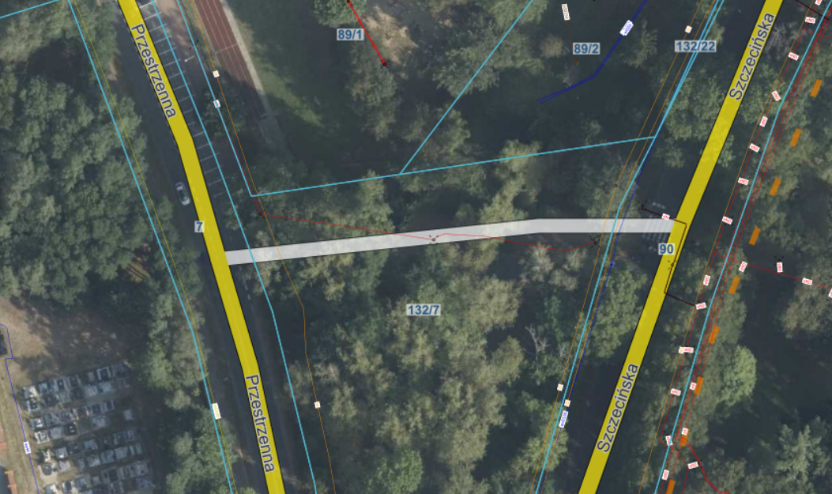
Układ zadaniowy : 109-000-421
Inwestycje gminne
II
kwartał
Poz.79

Slide 78
Układ zadaniowy : 109-000-422
Budowa świetlicy wiejskiej w Czarnej Łące
ROBOTA BUDOWLANA
Inwestycje gminne
Złożono wniosek do Programu Rozwoju Obszarów
Wiejskich o dofinansowanie zadania.
Wniosek w trakcie weryfikacji.
II
Kwota w budżecie:
kwartał
300 000,00 zł
Poz.80

Slide 79
Układ zadaniowy : 109-000-423
BUDOWA ZAPLECZA KUCHENNEGO W ZAŁOMIU
(ZAKUP KUCHNI MODUŁOWEJ)
ROBOTA BUDOWLANA
Inwestycje gminne
II
W trakcie przygotowania postępowanie przetargowe.
Planowane ogłoszenie postępowania to IV kwartał.
Orientacyjna wartość zamówienia w złotych (brutto)
kwartał
196 000,00 zł
Poz.81

Slide 80
Układ zadaniowy : 109-000-425
Poprawa bezpieczeństwa na Zespole Boisk przy ul. Szkolnej w Goleniowie (oświetlenie, ogrodzenie placu zabaw)
ROBOTA BUDOWLANA
Inwestycje gminne
II
OSIR w ramach swojego zakresu, wykonał wszystkie konieczne prace. Kwota w budżecie.
kwartał
100 000,00 zł
Poz.82

Slide 81
Układ zadaniowy : 109-000-408
Budowy drogi na działce 199/1 w miejscowości
Komarowo
DOKUMENTACJA
Inwestycje gminne
II
Postępowanie w przygotowaniu.
Planowane ogłoszenie – IV kwartał tego roku.
kwartał
Orientacyjna wartość zamówienia w złotych (brutto)
200 000,00 zł
Poz.42

Slide 82
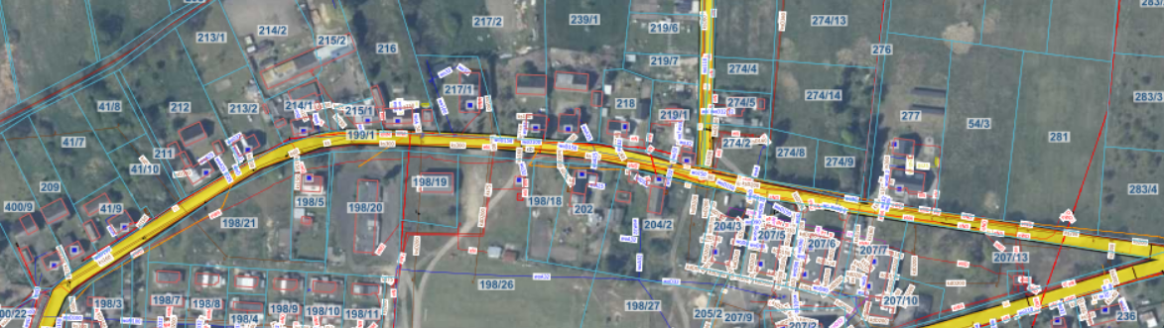
Układ zadaniowy : 109-000-408
Inwestycje gminne
długość drogi ok. 800 m
Poz.42

Slide 83
Budowa 4 wiat przystankowych
Białuń, Krępsko i 2 w Budnie
ROBOTA BUDOWLANA
SOPEL Spółka z Ograniczona
Inwestycje gminne
II
Wykonawca : SOPEL Spółka z Ograniczona
Zadanie w trakcie realizacji.
Kwota zawartej umowy : (brutto)
kwartał
48 780,49 zł
Poz.43

Slide 84
Układ zadaniowy : 109-000-415
Budowa 2 boisk
do piłki plażowej
na terenie SP5
DOKUMENTACJA+
ROBOTA BUDOWLANA
Inwestycje gminne
II
Orientacyjna wartość zamówienia w złotych (brutto)
kwartał
100 000,00 zł
Poz.44

Slide 85
Układ zadaniowy : 109-000-335
Budowa kanalizacji deszczowej w ul. Dworcowej w Goleniowie
ROBOTA BUDOWLANA
Brak możliwości ogłoszenia postępowania przetargowego
z powodu przedłużających się procedur administracyjnych warunkujących uzyskanie decyzji administracyjnych
umożliwiających rozpoczęcie robót budowlanych.
Konieczność wpisania zadania do WPF.
Inwestycje gminne
II
Orientacyjna wartość zamówienia w złotych (brutto)
kwartał
450 000,00 zł
Poz.46

Slide 86
Układ zadaniowy : 109-000-335
Budowa kanalizacji deszczowej w ul. Dworcowej w Goleniowie
PEŁNIENIE FUNKCJI INSPEKTORA
NADZORU INWESTORSKIEGO
Brak możliwości ogłoszenia postępowania przetargowego
z powodu przedłużających się procedur administracyjnych warunkujących uzyskanie decyzji administracyjnych umożliwiających rozpoczęcie robót budowlanych.
Konieczność wpisania zadania do WPF.
Inwestycje gminne
II
Orientacyjna wartość zamówienia w złotych (brutto)
kwartał
50 000,00 zł
Poz.47

Slide 87
Dokumentacje
i wykonanie
oświetlenia ciągów komunikacyjnych
w mieście Goleniów
ROBOTA BUDOWLANA
Układ zadaniowy : 109-000-028
Inwestycje gminne
Zwiększenie kwoty w budżecie o 488 315,00 zł
Pierwotna kwota zaplanowana na to zadanie w budżecie : 500 000,00 zł
II
kwartał
Aktualna kwota w budżecie(brutto)
988 315 ,08 zł
Poz.48

Slide 88
Zadanie : Budowa oświetlenia przejść dla pieszych na terenie miasta Goleniów
Wykonawca: Zakład Robót Elektro – Energetycznych Patryk Jurczak
Postępowanie ogłoszono: 30.07.2025 r.
Postępowanie rozstrzygnięto: 04.09.2025 r .
Umowę zawarto : 12.09.2025 r.
Umowny termin wykonania: 12.12.2025 r.
Kwota umowy : 392 444,38 zł
Nadzór Inwestorski: Projektowanie Nadzór i Pomiary Elektryczne Leon Zuń
Kwota umowy : 13 500 ,00 zł
Układ zadaniowy : 109-000-028
Inwestycje gminne
II
kwartał
988 315 ,08 zł
Poz.48

Slide 89
Zadanie : Przebudowa drogi polegająca na budowie oświetlenia ulicznego w miejscowości Goleniów, ul. Mochalskiego
Postępowanie ogłoszono: 19.09.2025 r.
Termin składania ofert: 30.09.2025 r .
Układ zadaniowy : 109-000-028
Inwestycje gminne
II
kwartał
Poz.48

Slide 90
Zadanie : Budowa oświetlenia przejść dla pieszych na terenie miasta Goleniów
  W ramach zadania zostaną wykonane doświetlenia przejść dla pieszych w następujących lokalizacjach:
  ul. Dworcowa (przy Starostwie Powiatowym);
  ul. Słowackiego przy skrzyżowaniu z ul. Jana Pawła II oraz ul. Mikołajczyka przy skrzyżowaniu z ul. Słowackiego;
  ul. Przestrzenna (skrzyżowanie z ul. Matejki);
  skrzyżowanie ul. Wolińskiej z ul. Graniczną;
  ul. Kasprowicza (przy budynku 2a – sklep Delikatesy oraz skrzyżowanie ul. Kasprowicza z ul. Kochanowskiego);
  ul. Sportowa przy bloku nr 3 (2 przejścia);
  ul. Anny Jagiellonki przy skrzyżowaniu z ul. Wolińską, ul. Wolińska przy skrzyżowaniu z ul. Mikołajczyka (od strony Kauflandu) oraz ul. Wolińska przy skrzyżowaniu z ul. Anny Jagiellonki (od strony Kauflandu);
  ul. Wojska Polskiego (przy restauracji Willa Park);
  ul. M. Konopnickiej (przy ul. Wyspiańskiego – 2 przejścia);
  ul. Armii Krajowej (przy sklepie ABC- ul. Armii Krajowej 5a i 5b);
  ul. Armii Krajowej całe skrzyżowanie z sygnalizacją świetlną – 4 przejścia;
  ul. Szarych Szeregów (przy zespole boisk, skrzyżowanie z ul. Szkolną)
Układ zadaniowy : 109-000-028
Inwestycje gminne
II
kwartał
Aktualna kwota w budżecie(brutto)
988 315 ,08 zł
Poz.48

Slide 91
Układ zadaniowy : 109-000-410
Dokumentacja
oświetlenia
ulicy Chrobrego i przyległych
DOKUMENTACJA
Inwestycje gminne
Planowane ogłoszenie postępowania to IV kwartał.
II
Orientacyjna wartość zamówienia w złotych (brutto)
kwartał
70 000,00 zł
Poz.49

Slide 92
Układ zadaniowy : 109-000-417
II etap wykonania
oświetlenia boiska
piłkarskiego w Kliniskach Wielkich
ROBOTA BUDOWLANA
Inwestycje gminne
Decyzją Rady Miejskiej zwiększono środki na realizację całego zadania o 250 000,00 zł.
Postępowanie ogłoszono zgodnie z harmonogramem tj. 18.09.2025 r.
Termin składania ofert: 3.10.2025 r.
II
kwartał
350 000,00 zł
Poz.50

Slide 93
Przebudowa ul. Pocztowej wraz z infrastrukturą techniczną
DOKUMENTACJA
Inwestycje gminne
III
Planowane ogłoszenie postępowania to IV kwartał.
Orientacyjna wartość zamówienia w złotych (brutto)
kwartał
150 000,00 zł
Poz.51

Slide 94
Układ zadaniowy : 109-000-405
Nakładka asfaltowa ulicy Spokojnej w Helenowie
ROBOTA BUDOWLANA
Wykonawca dokumentacji projektowej : Michał Dudka Zakład Usług Geodezyjno-Projektowych GEOMAPA
Inwestycje gminne
Dokumentacja projektowa w trakcie opracowywania
Termin wykonanie : 06 listopada 2025.
Wartość dokumentacji projektowej : 52 890,00 zł
III
kwartał
400 000,00 zł
Poz.52

Slide 95
Układ zadaniowy : 109-000-405
Nakładka asfaltowa ulicy Spokojnej w Helenowie
PEŁNIENIE FUNKCJI INSPEKTORA NADZORU
Inwestycje gminne
III
kwartał
Poz.53

Slide 96
Układ zadaniowy : 109-000-029
Dokumentacje i wykonanie oświetlenia ciągów komunikacyjnych w terenie wiejskim Gminy Goleniów
Inwestycje gminne
DOKUMENTACJA+ ROBOTA BUDOWLANA
Zwiększenie kwoty w budżecie o 318 010,26 zł
Pierwotna kwota zaplanowana na to zadanie w budżecie : 500 000,00 zł
III
kwartał
Aktualna kwota w budżecie(brutto)
818 010,26 zł
Poz.54

Slide 97
Zadanie : Przebudowa drogi polegająca na budowie oświetlenia ulicznego w miejscowości Glewice
Postępowanie ogłoszono: 18.09.2025 r.
Termin składania ofert do : 03.10.2025 r .
Zakres robót:
Przebudowa drogi polegająca na budowie oświetlenia ulicznego w obrębie Glewice na dz. geodezyjnej nr 243/5, 257/1. Inwestycja polega na budowie oświetlenia drogi w miejscowości Glewice wraz z niezbędnymi zmianami w sieci elektroenergetycznej:
Przebudowa drogi polegająca na budowie oświetlenia ulicznego w obrębie Glewice na dz. geodezyjnej nr 243/5, 76/5, 76/2, 75/4, 75/2, 77/9, 77/7, 273/3. Inwestycja polega na budowie oświetlenia działek wskazanych w dokumentacji i dotyczy rozbudowy projektowanej sieci oświetleniowej o dodatkowy odcinek (posesje za ekranami). Projektowany nowy odcinek sieci oświetleniowej zasilony z lampy Sp4 (doświetlenie przejścia dla pieszych)
Inwestycje gminne
III
kwartał
Poz.54

Slide 98
Układ zadaniowy : 109-000-120
Budowa ul. Jaworowej w Goleniowie- etap 1
ROBOTA BUDOWLANA
Inwestycje gminne
Planowane wszczęcie postępowania to IV kwartał tego roku.
IV
Orientacyjna wartość zamówienia w złotych (brutto)
kwartał
910 000,00 zł
Poz.59

Slide 99
Układ zadaniowy : 109-000-120
Budowa ul. Jaworowej w Goleniowie- etap 1
PEŁNIENIE FUNKCJI INSPEKTORA
NADZORU INWESTORSKIEGO
Inwestycje gminne
Planowane wszczęcie postępowania to IV kwartał tego roku.
IV
Orientacyjna wartość zamówienia w złotych (brutto)
kwartał
40 000,00 zł
Poz.59

Slide 100
Układ zadaniowy : 109-000-401
Dokumentacja ścieżki rowerowej w miejscowości Miękowo od przejazdu kolejowego do placu zabaw DOKUMENTACJA
Inwestycje gminne
Planowane wszczęcie postępowania to IV kwartał tego roku.
IV
Orientacyjna wartość zamówienia w złotych (brutto)
kwartał
150 000,00 zł
Poz.55

Slide 101
Układ zadaniowy : 109-000-100
Budowa chodnika/ścieżki rowerowej od ulicy Sasanki w Rurzycy do ul. Srebrnej w Kliniskach Wielkich DOKUMENTACJA
Inwestycje gminne
Planowane wszczęcie postępowania to IV kwartał tego roku.
IV
Orientacyjna wartość zamówienia w złotych (brutto)
kwartał
150 000,00 zł
Poz.56

Slide 102
Układ zadaniowy : 109-000-329
Dokumentacja chodnika/ścieżka rowerowa Kliniska Wielkie - Pucice wraz z oświetleniem
DOKUMENTACJA
Inwestycje gminne
Planowane wszczęcie postępowania to IV kwartał tego roku.
IV
Orientacyjna wartość zamówienia w złotych (brutto)
kwartał
120 000,00 zł
Poz.57

Slide 103
Układ zadaniowy : 109-000-402
Dokumentacja ścieżki rowerowej Goleniów - Bolechowo
DOKUMENTACJA
Inwestycje gminne
IV
Zadanie przekazano do realizacji Powiatu Goleniowskiemu.
17.07.2025 r. zostało zawarte porozumienie pomiędzy Gmina Goleniów a Starostwem Powiatowym w celu realizacji zadania.
kwartał
250 000,00 zł
Poz.58

Slide 104
Układ zadaniowy : 109-000-320
17.07.2025 Podpisanie umowy z powiatem Goleniowskim. W trakcie realizacji.
Budowa ulicy
Lawendowej
ROBOTA BUDOWLANA
Inwestycje gminne
Planowane wszczęcie postępowania to IV kwartał tego roku.
IV
Orientacyjna wartość zamówienia w złotych (brutto)
kwartał
2 100 000,00 zł
Poz.60

Slide 105
Układ zadaniowy : 109-000-320
Budowa ulicy
Lawendowej
PEŁNIENIE FUNKCJI INŻYNIERA KONTRAKTU
Inwestycje gminne
IV
Orientacyjna wartość zamówienia w złotych (brutto)
kwartał
90 000,00 zł
Poz.61

Slide 106
Układ zadaniowy : 109-000-404
Sporządzenie dokumentacji dróg Zielone Wzgórze
DOKUMENTACJA
Inwestycje gminne
Planowane wszczęcie postępowania to IV kwartał tego roku.
IV
Orientacyjna wartość zamówienia w złotych (brutto)
kwartał
150 000,00 zł
Poz.62

Slide 107
Układ zadaniowy : 109-000-406
Dokumentacja budowy ścieżki rowerowej i chodnika wzdłuż ulicy Wolińskiej w Goleniowie DOKUMENTACJA
Inwestycje gminne
IV
Planowane wszczęcie postępowania to IV kwartał tego roku.
kwartał
Poz.63

Slide 108
Układ zadaniowy : 401-000-000
CUS modernizacja budynku oraz koncepcja rozbudowy/budowy
ROBOTA BUDOWLANA
Inwestycje gminne
Gmina Goleniów jest w posiadaniu dokumentacji projektowej na rozbudowę obiektu o parterową salę przyjęć dla interesantów dostosowaną dla potrzeb
Osób niepełnosprawnych oraz modernizację istniejącego obiektu.
IV
Kwota w budżecie (brutto)
kwartał
757 000,00 zł
Poz.64

Slide 109
Układ zadaniowy : 401-000-000
CUS modernizacja budynku oraz koncepcja rozbudowy/budowy
PEŁNIENIE FUNKCJI INŻYNIERA KONTRAKTU
Inwestycje gminne
IV
Orientacyjna wartość zamówienia w złotych (brutto)
kwartał
100 000,00 zł
Poz.65

Slide 110
Układ zadaniowy : 109-000-412
Termomodernizacja świetlicy wiejskiej w Rurzycy
DOKUMENTACJA
Inwestycje gminne
IV
Planowane wszczęcie postępowania to IV kwartał tego roku.
Orientacyjna wartość zamówienia w złotych (brutto)
kwartał
25 000,00 zł
Poz.66

Slide 111
Układ zadaniowy : 109-000-412
Termomodernizacja świetlicy wiejskiej w Rurzycy
ROBOTA BUDOWLANA
Inwestycje gminne
IV
Orientacyjna wartość zamówienia w złotych (brutto)
kwartał
80 000,00 zł
Poz.67

Slide 112
Układ zadaniowy : 109-000-412
Termomodernizacja świetlicy wiejskiej w Rurzycy
PEŁNIENIE FUNKCJI INSPEKTORA NADZORU
Inwestycje gminne
IV
Orientacyjna wartość zamówienia w złotych (brutto)
kwartał
10 000,00 zł
Poz.68

Slide 113
Dokumentacja budowy boiska Orlik na działkach 59/1, 59/2 i 59/3 w Goleniowie
DOKUMENTACJA
Układ zadaniowy : 109-000-413
Przygotowano opis przedmiotu zamówienia oraz zaproszenie do złożenia ofert. Planowane ogłoszenie postępowania to początek IV kwartału.
Z uwagi na długi termin realizacji, który uwarunkowany jest koniecznością uzyskania decyzji o lokalizacji celu publicznego dla drogi dojazdowej do boiska o nr 54 oraz pozwolenia na budowę, konieczne będzie wpisanie zadania do WPF.
Pozostałe działki objęte są Miejscowym Planem Zagospodarowania Przestrzennego.
Inwestycje gminne
IV
kwartał
200 000,00 zł
Poz.69

Slide 114
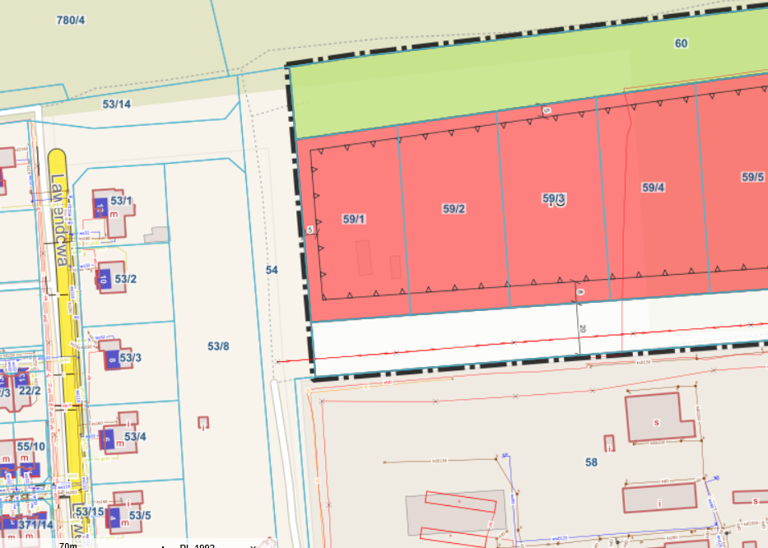
Inwestycje gminne
Poz.69

Slide 115
INWESTYCJE ROZPOCZĘTE
W 2024
Inwestycje gminne
IV
kwartał

Slide 116
Wykonanie dokumentacji oświetlenie:
1) Glewice – droga główna + trzy przejścia dla pieszych i Przystanek
2) Podańsko- ul. Podmiejska, Kręta, Wylotowa
2) Rurzyca –ul. Spacerowa
4) ul. Mochalskiego w Goleniowie
Inwestycje gminne
Zadanie wykonano
98 400,00 zł
Poz.70

Slide 117
Dokumentacja na budowę oświetlenia parkingu przy
UGiM Goleniów oraz na placu Rotmistrza Witolda
Pileckiego w Goleniowie
Inwestycje gminne
Wykonawca dokumentacji : Projektowanie Proyel Leon Zuń
Dokumentację odebrano: 25.02.2025 r.
- budowa oświetlenia parkingu (samolot), wartość netto 202.980,47 zł /brutto 249.665,98;
- budowa oświetlenia placu rtm. Pileckiego netto 29454,92 zł/brutto 36.229,55 zł
Zadanie wykonano
41 820,00 zł
Poz.71

Slide 118
Przebudowa ul. Puszkina i Witosa w Goleniowie wraz z infrastruktura towarzyszącą
Inwestycje gminne
Zadanie wykonano
Poz.72

Slide 119
Rozbudowa Zespołu Szkół
W Białuniu
Wykonawca wystąpił z wnioskiem o zmianę terminu do 15 grudnia 2025 z powodu wymuszonych przestojów wynikających z egzaminów 8-klasistów, przedłużających się terminów dostawy kluczowych materiałów ( stropy, ślusarka aluminiowa) niekorzystnych warunków pogodowych oraz przedłużającymi się procedurami
Z wykonaniem przyłącza przez Enea Operator.
Inwestycje gminne
Wniosek Wykonawcy jest poddawany analizie co do jego
zasadności.
Obecnie przerób na zadaniu wynosi ok 75 % wykonania.
Zadanie w trakcie realizacji.
5 328 856,00 zł
Poz.18

Slide 120
Opracowanie dokumentacji projektowej na budowę urządzeń kanalizacji deszczowej w miejscowości Goleniów
Inwestycje gminne
budowa urządzeń kanalizacji deszczowej w miejscowości
Goleniów między skrzyżowaniem ulic Lipowa/Piaskowa a rzeką Iną
budowa urządzeń kanalizacji deszczowej w miejscowości Goleniów między ulicą Bankową na wysokości wiaduktu ( ul. Dworcowa) a rzeką Iną
225 000,00 zł
Poz.26

Slide 121
Wykonawca: BIPROJEKT Sp. z o.o. Warszawa
Postępowanie przetargowe wszczęto 25.03.2024 r.
Postępowanie rozstrzygnięto: 16.05.2024 r.
Umowę zawarto : 22.05.2024 r.
Pierwotny termin wykonania: 180 dni od dnia podpisania umowy- 18.11.2024 r.
W trakcie procedowania aneks nr 3 : zmiana terminu
wykonania do dnia 29.12.2025 r.
Inwestycje gminne
244 770,00 zł
Poz.26

Slide 122
Budowa urządzeń kanalizacji deszczowej w miejscowości
Goleniów między skrzyżowaniem ulic Lipowa/Piaskowa a rzeką Iną
Celem budowy urządzeń jest przejęcie nadmiaru wód opadowych trafiających do zlewni kanalizacji deszczowej w rejonie skrzyżowania ulic Lipowa/Piaskowa i ich odprowadzenie bezpośrednio do rzeki Iny w związku z podtopieniami tego skrzyżowania w czasie silnych opadów lub roztopów.
Zakres działek:
dz. nr 37 (ul. Piaskowa) własność Powiat Goleniowski,
dz. nr 78 (ul. Matejki) własność Powiatu Goleniowski,
dz. nr 98 obręb 6 Goleniów (parking) własność Gmina Goleniów.
Inwestycje gminne
Dokumentacja obejmuje następujący zakres:
budowę sieci kanalizacji deszczowej w ul. Piaskowej, Jana Matejki i Lipowej,
budowę studni rewizyjnych kanalizacji deszczowej,
budowę urządzenia podczyszczającego,
budowę wylotu kanalizacji deszczowej do rzeki Iny w Goleniowie,
przebudowę i przepięcia istniejących wpustów do nowoprojektowanych kanałów.
Poz.26

Slide 123
Budowa urządzeń kanalizacji deszczowej w miejscowości
Goleniów między skrzyżowaniem ulic Lipowa/Piaskowa a rzeką Iną
Istniejący stan zagospodarowania terenu
Teren objęty planowaną inwestycją znajduje się we wschodniej części miasta Goleniów. Ulica Piaskowa i Jana Matejki to drogi powiatowe.
Działki, na których planowana jest inwestycja są uzbrojone w sieć wodociągową, sieć ciepłowniczą, sieć gazową, sieć kanalizacyjną sanitarną i deszczową, kable energetyczne, kable telekomunikacyjne.
Wody deszczowe z ul. Piaskowej oraz skrzyżowania ul. Piaskowej z ul. Lipową odbierane są za pomocą wpustów deszczowych, a następnie odprowadzane kanałami deszczowymi Ø250 i Ø300. Wody deszczowe z ul. Dworcowej w rejonie planowanej inwestycji odbierane są za pomocą wpustów deszczowych, a następnie kierowane kanałem DN150 na teren zielony.
W sytuacji występowania deszczy nawalnych skrzyżowane ul. Piaskowej i Lipowej jest zalewane, co powoduje ograniczenie w ruchu drogowym. Istniejąca kanalizacja deszczowa, nie jest w stanie przejąć wód deszczowych spływających z terenu zlewni.
Inwestycje gminne
Poz.26

Slide 124
Budowa urządzeń kanalizacji deszczowej w miejscowości
Goleniów między skrzyżowaniem ulic Lipowa/Piaskowa a rzeką Iną
Projektowane zagospodarowanie terenu
Na działkach objętych opracowaniem projektuje się:
kanał deszczowy w ul. Piaskowej, Jana Matejki i Lipowej,
studnie rewizyjne kanalizacji deszczowej,
urządzenie podczyszczające,
wylot kanalizacji deszczowej do rzeki Iny w Goleniowie,
przebudowa i przepięcia istniejących wpustów do nowoprojektowanych kanałów.
Inwestycje gminne
Poz.26

Slide 125
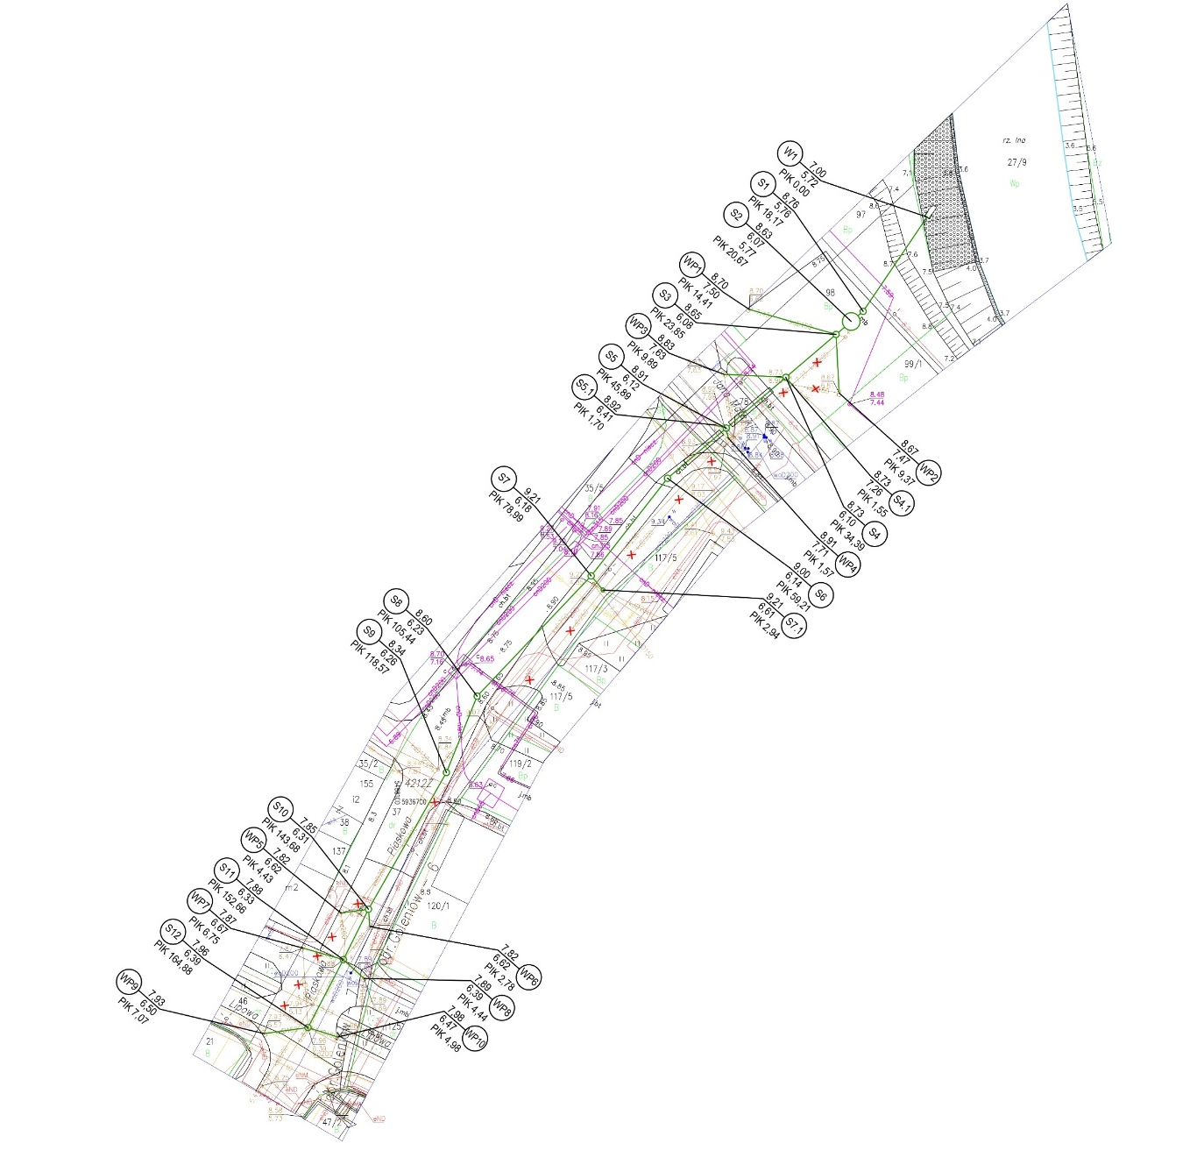
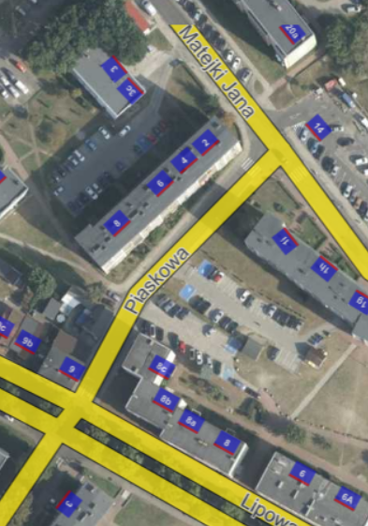
Budowa urządzeń kanalizacji deszczowej w miejscowości
Goleniów między skrzyżowaniem ulic Lipowa/Piaskowa a rzeką Iną
Inwestycje gminne
Poz.26

Slide 126
Budowa urządzeń kanalizacji deszczowej w miejscowości Goleniów między ulicą Bankową na wysokości wiaduktu ( ul. Dworcowa) a rzeką Iną
Celem budowy urządzeń jest odprowadzenie wód opadowych z okolic wiaduktu nad ulicą Bankową ich odprowadzenie bezpośrednio do rzeki Iny w związku z nieskutecznym ich odprowadzaniem istniejącymi urządzeniami w czasie silnych opadów lub roztopów
Zakres działek:
dz. nr 265 obręb 8 Goleniów (przy wiadukcie kolejowym) jest własnością Gminy Goleniów,
dz. nr 1/8 obręb 8 Goleniów (przy rzece) jest własnością Skarbu Państwa
dz. nr 1/9 i 1/12 obręb 8 Goleniów
Inwestycje gminne
Dokumentacja obejmuje następujący zakres:
budowa sieci kanalizacji deszczowej w ul. Dworcowej
budowa studni rewizyjnych kanalizacji deszczowej,
budowa urządzenia podczyszczającego,
budowa wylotu kanalizacji deszczowej do rzeki Iny w Goleniowie,
przebudowa i przepięcia istniejących wpustów do nowoprojektowanego kanału.
Poz.26

Slide 127
Budowa urządzeń kanalizacji deszczowej w miejscowości Goleniów między ulicą Bankową na wysokości wiaduktu ( ul. Dworcowa) a rzeką Iną
Istniejący stan zagospodarowania terenu
Teren objęty planowaną inwestycją znajduje się w południowej części miasta Goleniów.
Ulica Dworcowa to droga o kategorii gminnej.
Działki, na których planowana jest inwestycja są uzbrojone w sieć wodociągową, sieć ciepłowniczą, sieć gazową, sieć kanalizacyjną sanitarną i deszczową, kable energetyczne, kable telekomunikacyjne.
Wody deszczowe z ul. Dworcowej w rejonie planowanej inwestycji odbierane są za pomocą wpustów deszczowych, a następnie kierowane kanałem DN150 na teren zielony.
W sytuacji występowania deszczy nawalnych rejon ul. Dworcowej jest zalewany, co powoduje ograniczenie w ruchu drogowym. Istniejąca kanalizacja deszczowa, nie jest
w stanie przejąć wód deszczowych spływających z terenu zlewni.
Inwestycje gminne
Poz.26

Slide 128
Budowa urządzeń kanalizacji deszczowej w miejscowości Goleniów między ulicą Bankową na wysokości wiaduktu ( ul. Dworcowa) a rzeką Iną
Projektowane zagospodarowanie terenu
Na działkach objętych opracowaniem projektuje się:
kanał deszczowy w ul. Dworcowej,
studnie rewizyjne kanalizacji deszczowej,
urządzenie podczyszczające,
wylot kanalizacji deszczowej do rzeki Iny w Goleniowie,
przebudowa i przepięcia istniejących wpustów do nowoprojektowanego kanału.
Wody opadowe odprowadzone zostaną do rzeki Iny poprzez projektowany wylot. Projektuje się prefabrykowany, betonowy wylot kolektora wg wyposażony
w klapę zwrotną. Na zrzut wód opadowych do rzeki Iny oraz budowę urządzenia wodnego zostanie uzyskane pozwolenie wodnoprawne.
Inwestycje gminne
Poz.26

Slide 129
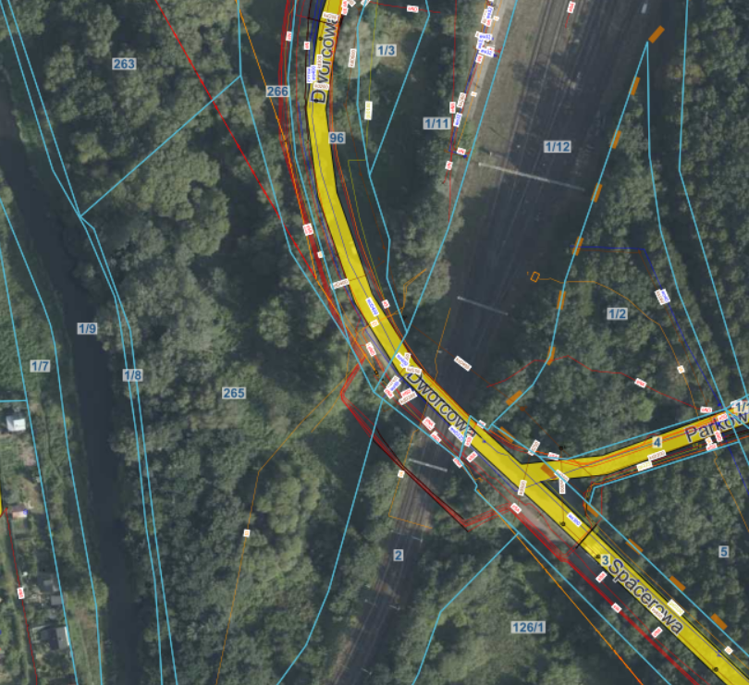
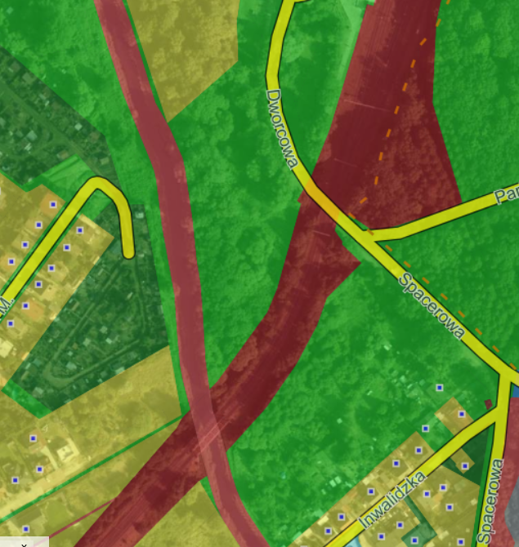
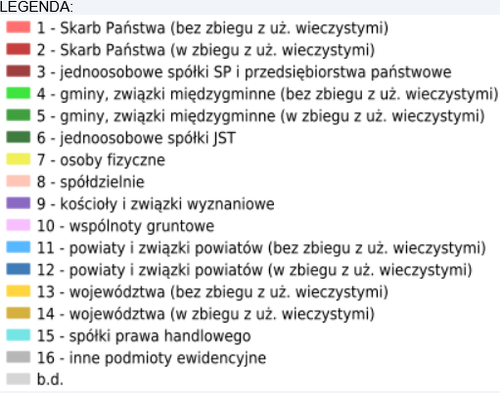
Budowa urządzeń kanalizacji deszczowej w miejscowości Goleniów między ulicą Bankową na wysokości wiaduktu ( ul. Dworcowa) a rzeką Iną
Inwestycje gminne
Poz.26

Slide 130
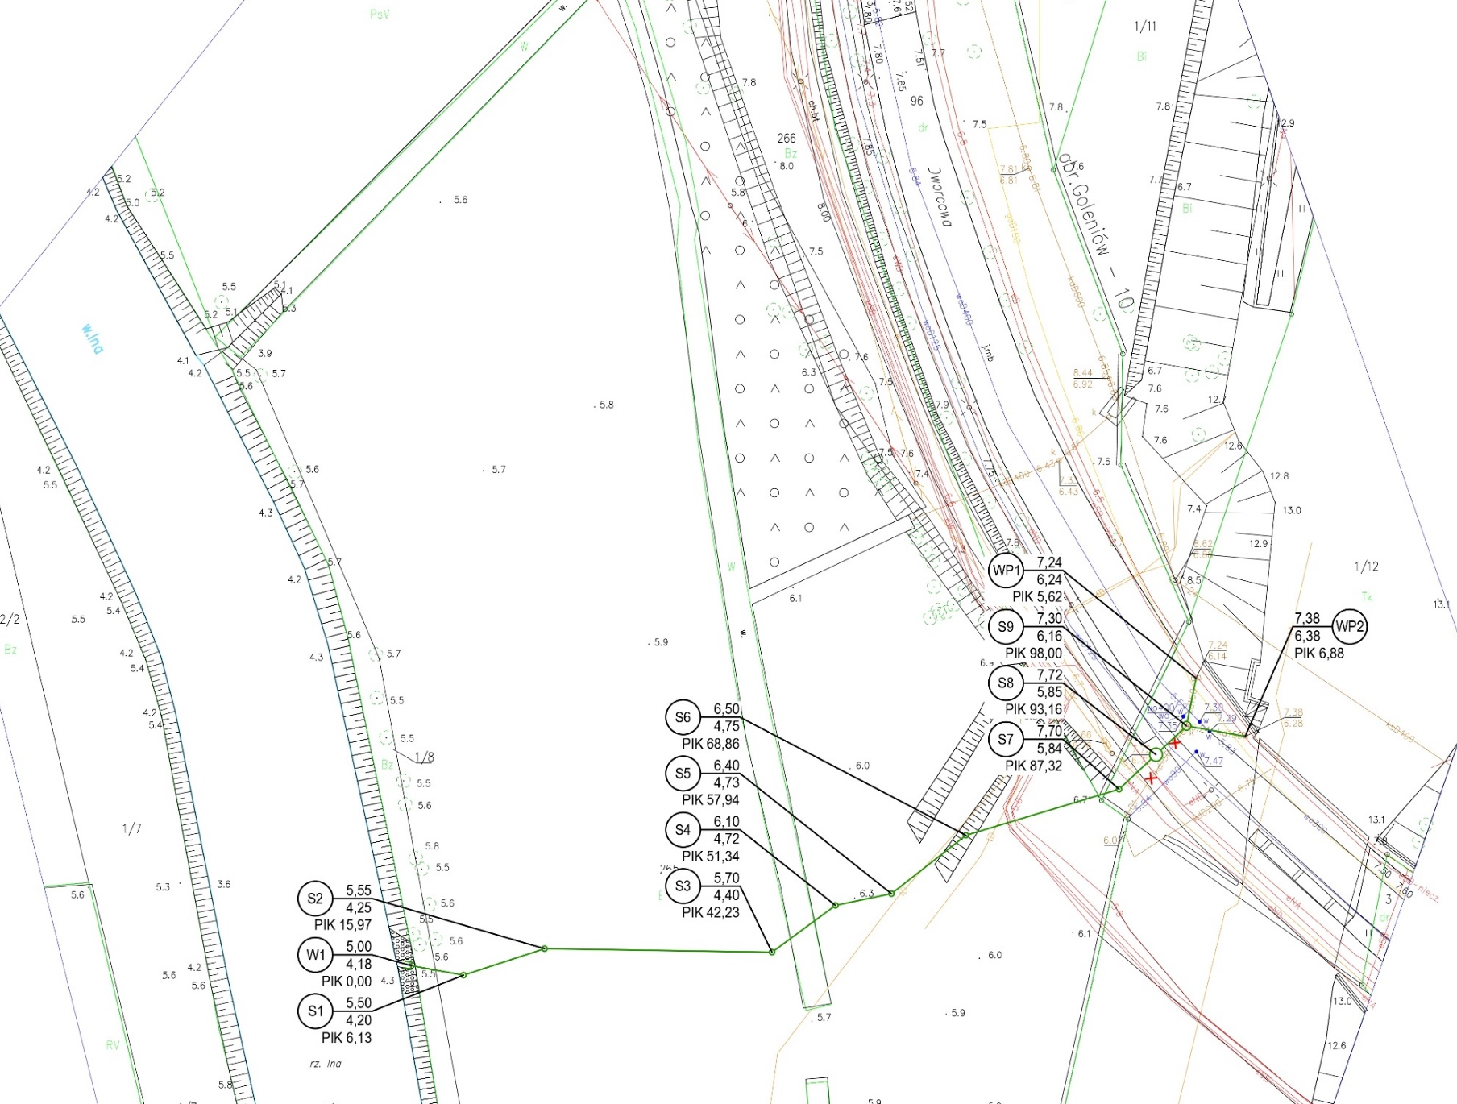
Inwestycje gminne
Poz.26

Slide 131
Główne powody, które wpłynęły na opóźnienie w realizacji :
Konieczność wykonania odwiertów geologicznych oraz dokumentacji geotechnicznej na etapie opracowywania projektów koncepcyjnych.
Długi czas oczekiwania na wydanie przez Goleniowskie Wodociągi i Kanalizację warunków technicznych
Prawie 5-miesięczny czas oczekiwania na wydanie decyzji o ustaleniu lokalizacji inwestycji celu publicznego dla obu zakresów,
Długi czas oczekiwania na otrzymanie odpowiedzi od Gazowni w Gryficach na uzgodnienie dokumentacji dla ul. Piaskowej
Długi czas oczekiwania na rozpatrzenie wniosku o wydanie pozwolenia wodnoprawnego (Piaskowa) przez Wody Polskie- pozwolenie wydano 6 miesięcy od momentu złożenia wniosku
Nie przedłożono do dnia dzisiejszego projektu umowy (Wody Polskie) na zrzut wód deszczowych
Długi czas oczekiwania na rozpatrzenie wniosku o wydanie pozwolenia wodnoprawnego (Dworcowa) – na dzień 15.09.2025 r. – opóźnienie wynosi 158 dni- brak uzyskanego do dnia dzisiejszego pozwolenia
Inwestycje gminne
Poz.26

Slide 132
Główne powody, które wpłynęły na opóźnienie w realizacji :
Długi czas oczekiwania na rozpatrzenie wniosku o wydanie uzgodnienia dokumentacji projektowej przez Kolejowy Zespół
Uzgadniania Dokumentacji Projektowej w Szczecinie (Dworcowa)
Brak możliwości złożenia wniosku w sprawie zwołania narady koordynacyjnej od razu po otrzymaniu uzgodnienia PKP z uwagi na niedziałającą około tygodnia stronę Portalu Projektanta Starostwa w Goleniowie (Dworcowa)
Brak możliwości podpisania umowy z PKP = brak możliwości nabycia prawa do dysponowania nieruchomością na cele budowlane dla dziełek, które są własnością PKP ( projekt umowy otrzymano w lipcu)
Inwestycje gminne
Poz.26

Slide 133
POZOSTAŁE INWESTYCJE
Inwestycje gminne
IV
kwartał

Slide 134
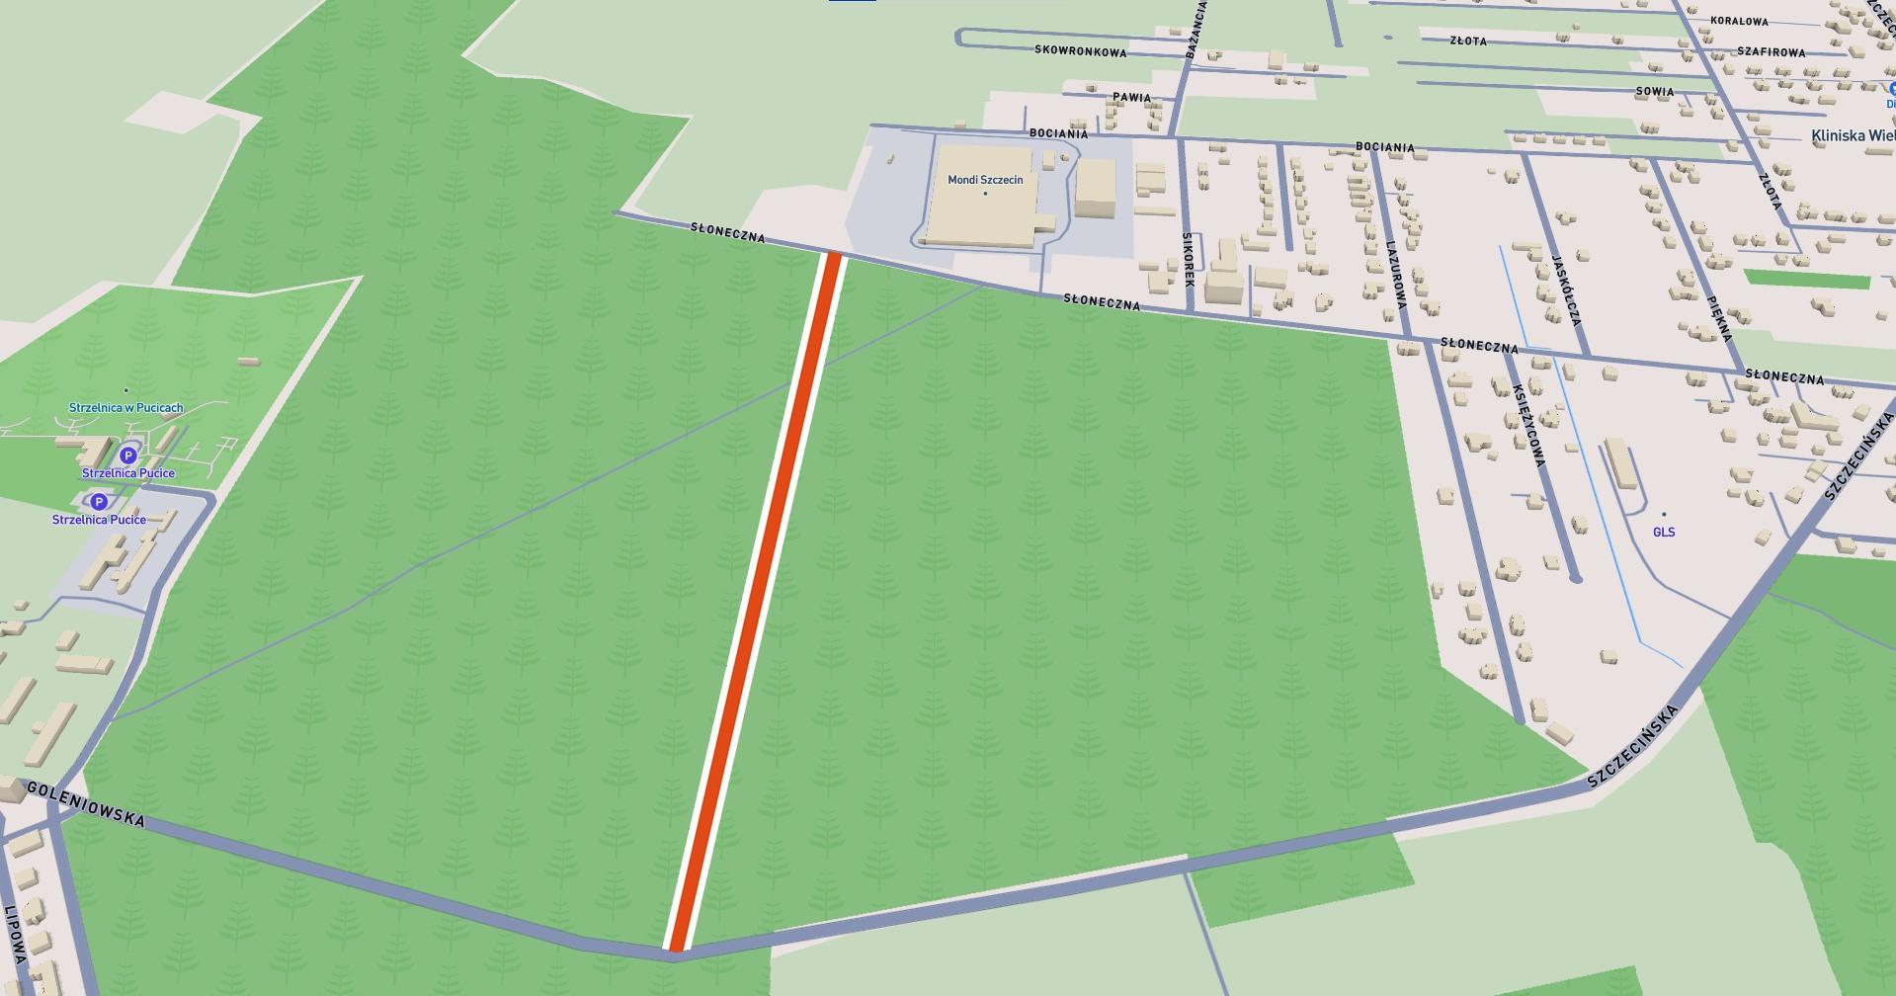
Budowa drogi gminnej
od ul. Słonecznej do ul. Sikorek
w Kliniskach Wielkich
Układ zadaniowy : 109-000-426
Zadanie wykonywane przez firmę Mondi. W trakcie realizacji.
Inwestycje gminne
Nadzór inwestorski nad zadaniem
pełni firma :
RDS Multiprojekt Radosław Żarkiewicz
Kwota umowy: 73 800,00 zł

Slide 135
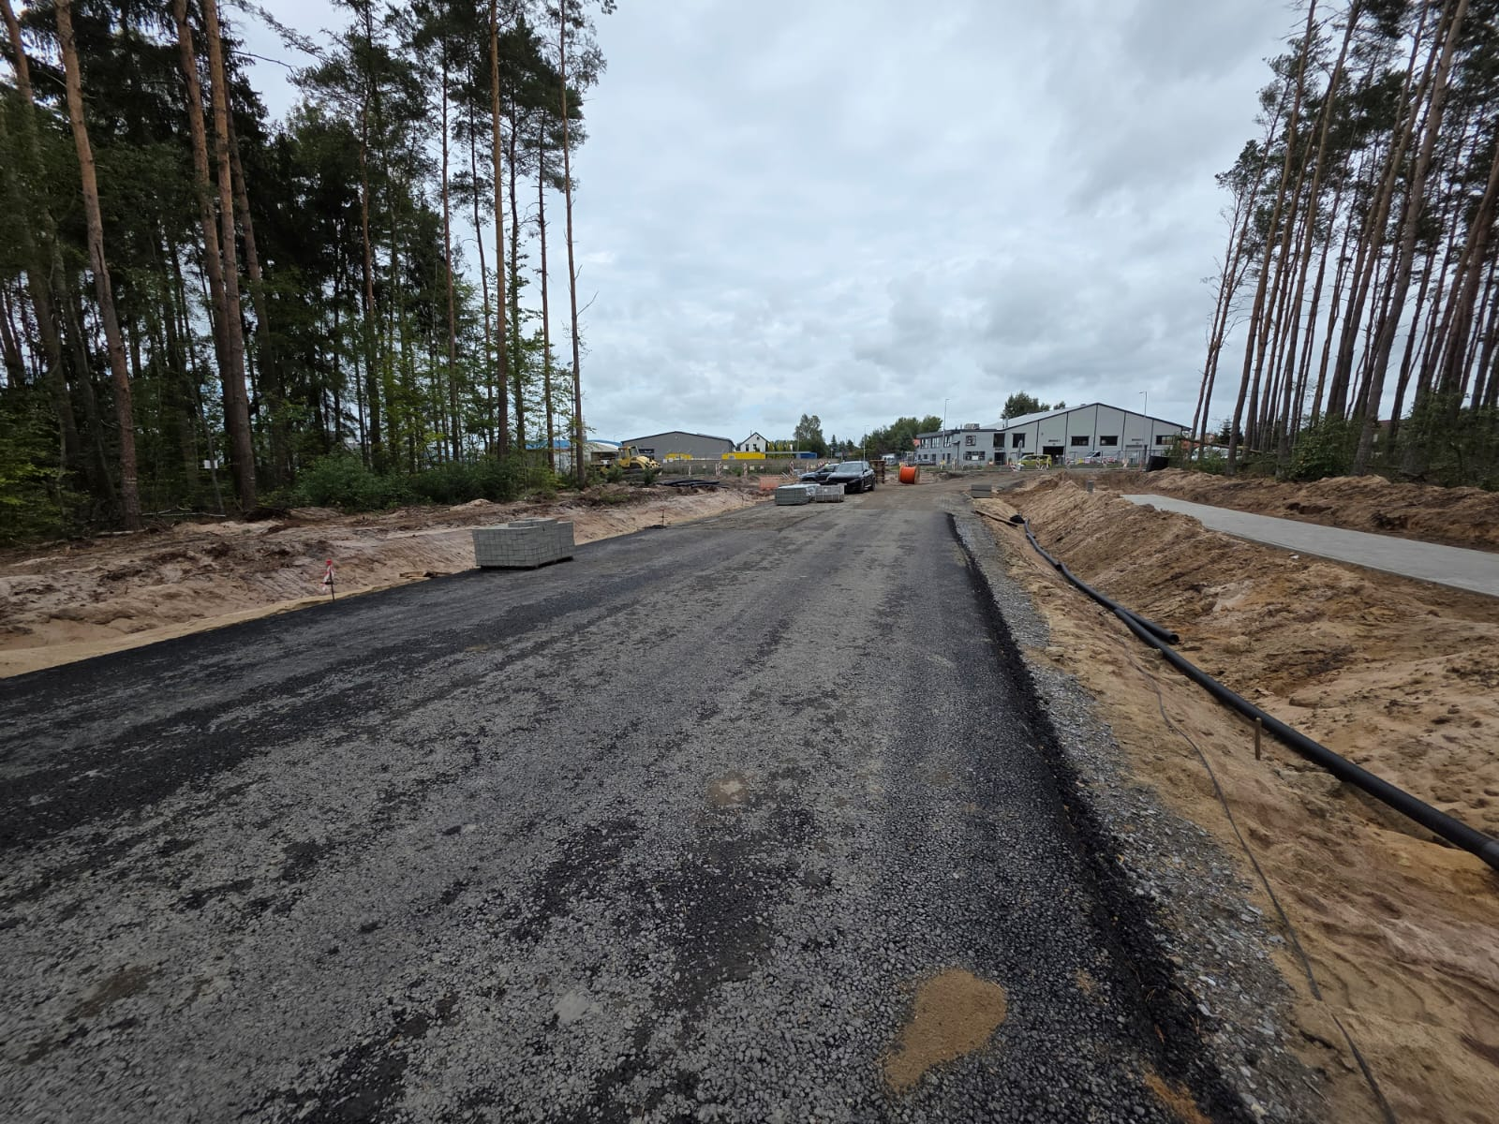
Układ zadaniowy : 109-000-426
Inwestycje gminne

Slide 136
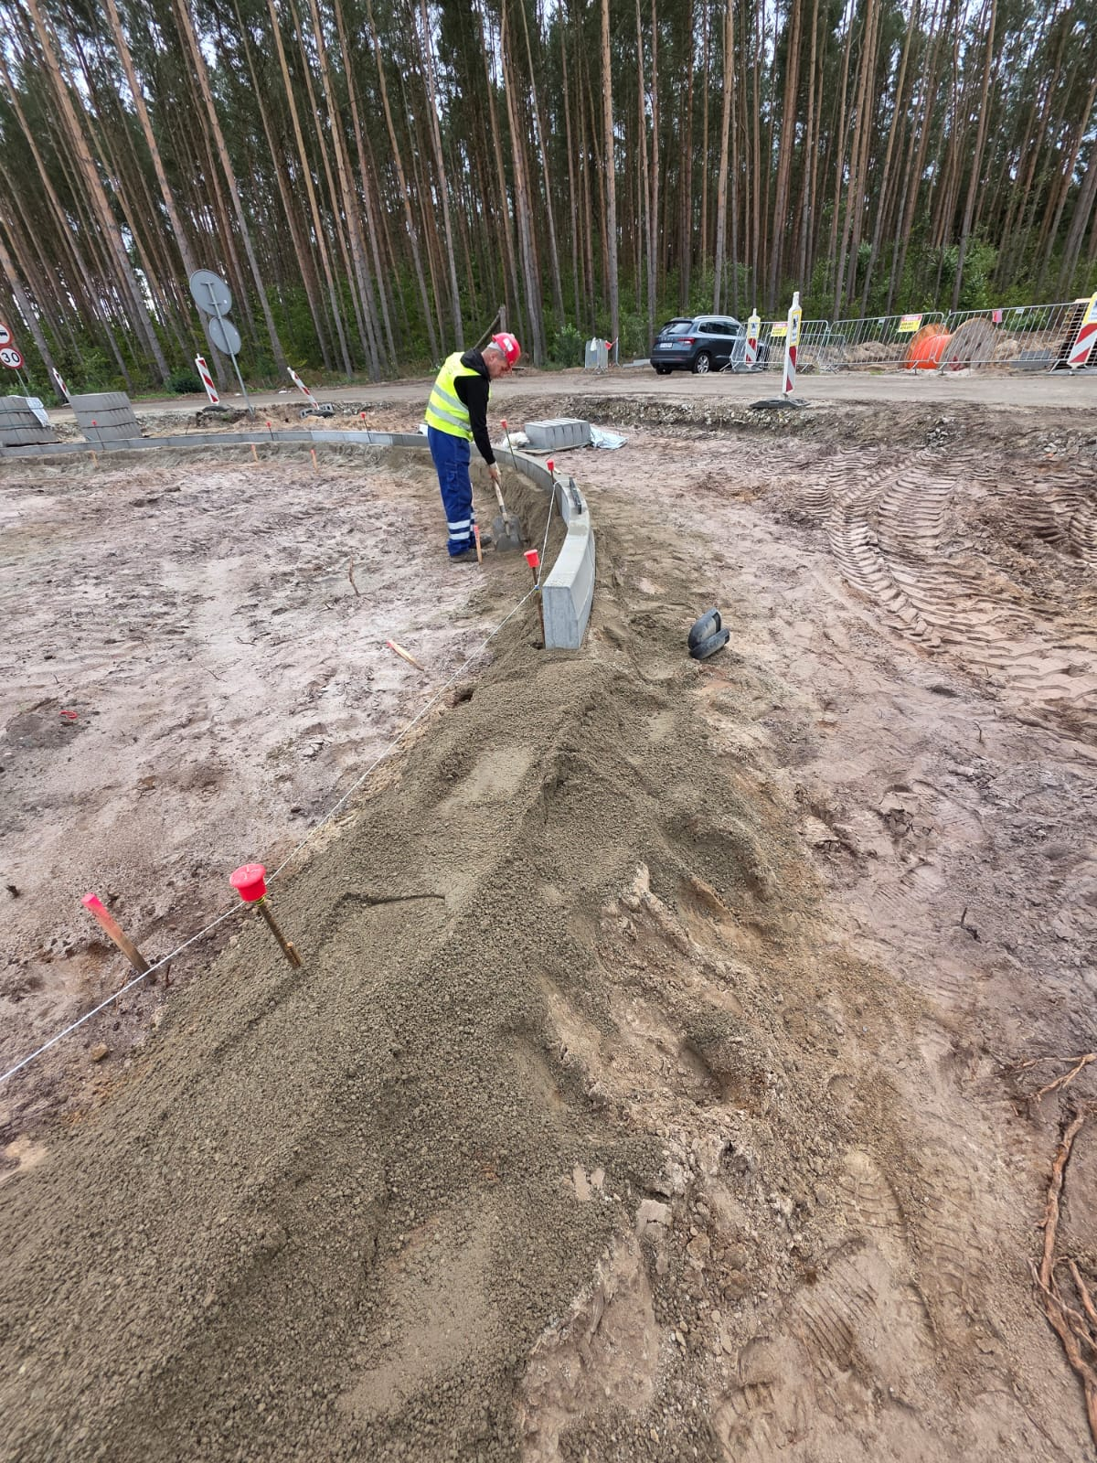
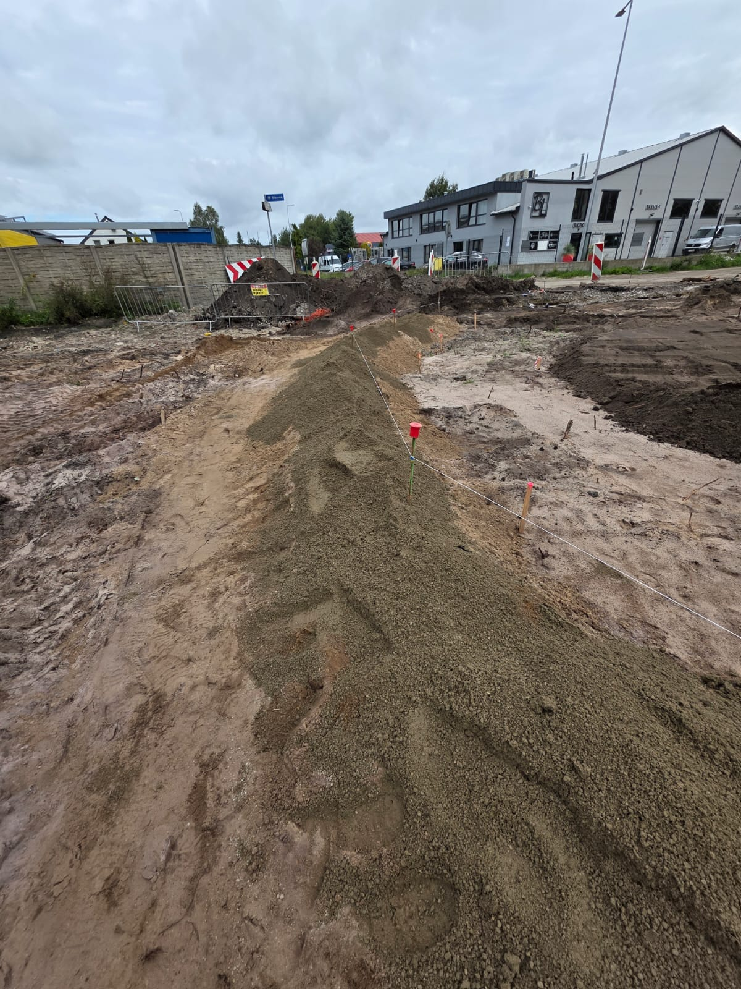
Układ zadaniowy : 109-000-426
Inwestycje gminne

Slide 137
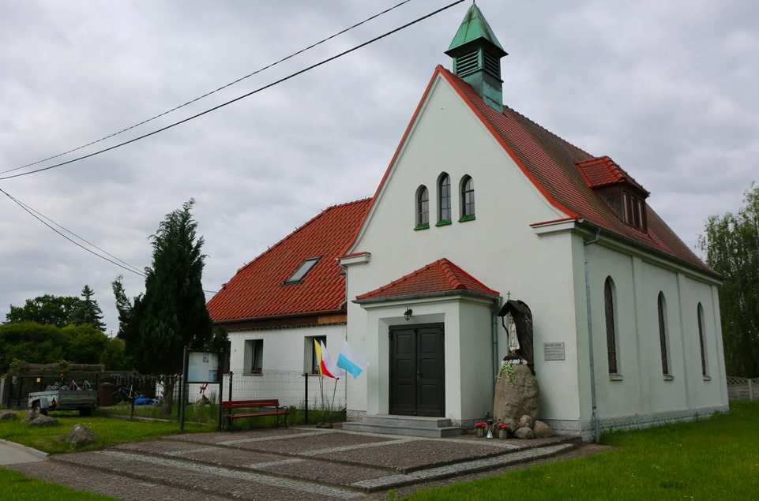
Inwestycje realizowane z Rządowego Programu Odbudowy Zabytków- Polski Ład
Prace remontowo konserwatorskie w kościele w Żółwiej Błoci
Kwota dofinansowania - 499 800,00 zł
Kwota dotacji z budżetu Gminy – 10 200,00 zł
Inwestycje gminne
Wykonawca : Leo Lesław Pawłowski
Kwota umowy: 589 178,14 zł

Slide 138
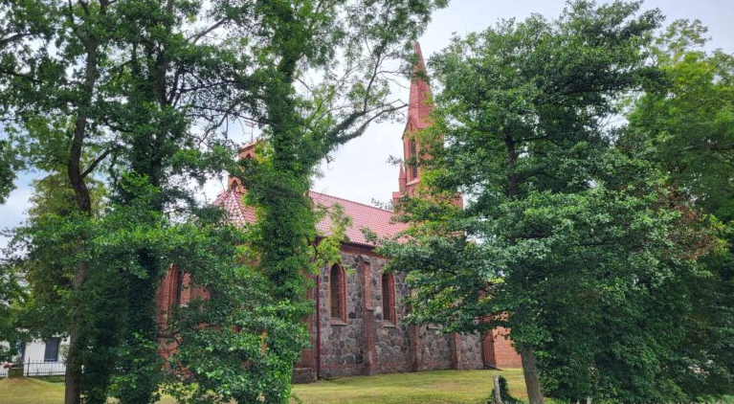
Inwestycje realizowane z Rządowego Programu Odbudowy Zabytków- Polski Ład
Remont i konserwacja kościoła filialnego w Stawnie
Kwota dofinansowania - 1.259.906,81 zł
Inwestycje gminne
Wykonawca : Gotyk Sp.z.o.o
Kwota umowy: 1 285 743,32 zł

